Slide 1


EMOTIONSFOKUSERET FORÆLDRETERAPI
2-DAGES FORÆLDREKURSUS
Krolykke Terapi & Yoga
Charlotte Krolykke
Psykoterapeut MPF
EFST-terapeut og supervisor
Notes:
Velkommen
Kort presentasjon

Slide 2

Vi ved du vil og tror på du kan!
​
Vi tror, at du vil det bedste for dit barn.
Der findes ikke umotiverede forældre, bare bange, magtesløse eller skamfulde forældre, som har brug for at blive mødt med empati og forståelse​.
Notes:
Verdigrunnlaget i EFST er at vi vet du vil og tror du kan.
Vi tror ikke det finnes umotiverte foreldre, men redde og maktesløse foreldre som trenger å bli møtt med empati og forståelse. Det er mye som er vanskelig og som bidrar til at dere kan begynne å tvile på egne foreldreferdigheter.
Motivasjon handler ikke om å være eller ikke være motivert, men at det noen ganger kan komme noe i veien. Og det skal vi komme mer til bunns i.

Slide 3

Hvor motiveret er du?
____________
Fra 1-10, hvor motiveret er du for at hjælpe dit barn?
1
5
10
Notes:
Alle foreldre er topp motiverte for å hjelpe barna sine

Slide 4
Øvelse
VIL DU KOMME HEROP OG VISE?
Notes:
Si at dette er en demonstrasjon. Vi ønsker at en forelder skal komme opp og vise sine foreldreferdigheter. Det er tross alt de som er eksperter på barna sine. Så hva pleier de å gjøre når barnet ikke vil gjøre som det får beskjed om? Kom opp og vis. Dersom ingen melder seg frivillig, plukker vi bare en som begynner. Alle skal frem, så spiller ingen rolle hvem vi begynner med.

Slide 5
Hvad skete der?
Notes:
Hva skjer i kursdeltakerne nå?
Kroppslig fornemmelse?
Tanker?
Følelser?
Handlingstendens?
Aktivering av følelser, redsel for å dumme seg ut eller for å bli avslørt som en dårlig forelder (indre kritiker). Hva er poenget med å aktivere følelser her og nå? Hvorfor viktig å vise foreldrene dette?

Slide 6
Hvad vil du gøre for dit barn?
HVAD SOM HELST!
Hvad som helst…
…Bare ikke DET!
Notes:
Fordi foreldrene blant annet tenker: «Jeg vil gjøre alt i min makt for at barnet mitt skal bli bra, bare ikke det!» - ofte vår indre kritiker som hindrer oss. Gjøre poeng ut av hvorfor kurset skal være opplevelsesbasert.
De er toppmotiverte, men motivasjonen forsvinner i skyggen av en konkurrerende motivasjon

Slide 7

STRUKTUR
FOR DAGENE
STRUKTUR
FOR DAGENE
Kurset varer fra kl. 09:30-16:30
Pause kl. 10:30 og 11:30.
Frokost kl. 12:30-13:15
Pause kl. 14:15 og 15:15
Notes:
10.00 – 10.10
Presentasjon: oversikt over gruppen: alder på barna, Hvem kjenner noen her? Hvem kjenner ingen? Hvor mange har minst et barn de synes er spesielt utfordrende? Stille som spørsmål
Kjenner til EFT?

Slide 8

TEMA
FOR DAGENE
TEMA
FOR DAGENE
Forståelse af hvorfor følelser er vigtige
At validere følelser
At sige undskyld
At have gode grænser
Jeg ved hvad jeg bør gøre, men jeg klarer det ikke!
Notes:
10.00 – 10.10
Presentasjon: oversikt over gruppa: alder på barna, Hvem kjenner noen her? Hvem kjenner ingen? Hvor mange har minst et barn de synes er spesielt utfordrende? Stille som spørsmål
Kjenner til EFT?
Hva vi har tenkt å lære dere:
EFST trinnene, foreldrefeller, reparasjon
Vi skal hjelpe barnet/a (i alle aldre) til å regulere følelser ved å fokusere på følelsene:
Gjenkjenne følelser
Sette ord på følelser
Møte behovene som ligger i følelsen
Endre følelser med følelser (aktivere følelser)

Slide 9

INTRODUKTIONS-ØVELSE
ØVELSE PÅ SIDE 2 I ØVELSESHÆFTET

Slide 10
Kilder til uro/ubehag fra tidligere smertefulde oplevelser
At bruge undgåelse som strategi til at håndtere emotioner
Selve erfaringen
Omgivelsernes respons
Øget risiko for at udvikle symptomer/
psykiske lidelser
Notes:
Hanna: Sammenhengen mellom belastende hendelser, følelsesunngåelse og psykiske plager
Når barnet opplever noe vanskelig, så er det ikke nødvendigvis selve erfaringen som skaper det største traumet, men hvordan omgivelsen responderte på det smertefulle. Dersom barnet blir møtt med emosjonell unngåelse eller avledning (mange årsaker, men kanskje foreldrene lett overveldes at vanskelige følelser, kanskje de “får det verre” enn barnet – og barnet føler han/hun må beskytte sine foreldre mot slik smerte), eller foreldrene møter barnet med: Ikke snakk slik om bestefar – det er verste jeg har hørt (hvis barnet sier at bestefar tok på ham/henne), eller ved mer “lette hendelser”,men hvor unngåelse blir den foretrukne strategien, så øker dette risikoen for at barnet vil utvikle symptomer eller psykisk lidelse på sikt. EKS MOR MED BARN UTSATT FOR SEKSUELT OVERGREP.
Traume vs dynamikk
Og feks – den følelsen som sikkert mange foreldre satt med I sted – da jeg spurte hva som var årsaken til barns psykiske lidelse – frykten for å bli avslørt, redselen for å være skyldig – skammen over at man mest sannsynlig ikke har vært en god nok forelder – hvem snakker man med om slike følelser?
I EFT – langt på vei tenker at unngåelse av følelser er det som fører til symptomer. Eks spiseforstyrrelser/rusmisbruk
Våre egne følelser hindrer oss i å se barnets emosjonelle behov (følefeller)
Underliggende budskap:
ta deg sammen og slutt å føl sånn
ikke vis de vonde følelsene, andre tåler dem ikke
lat som du er glad og har det fint
Hva du enn gjør: IKKE VIS SÅRBARHET!

Slide 11

Barn med psykisk mistrivsel
Forældre til et barn, som kæmper med psykisk mistrivsel føler sig stresset, bange og magtesløse.
Forældrene klandrer ofte sig selv – og nogle gange barnet.
Og barnet klandrer ofte sig selv – og nogle gange sine forældre.
Notes:
Nadia: Eksemplet til Mirisse fra Children & Caregivers: «jeg hjalp gutten i individualterapi og foreldrene var veldig fornøyde med behandlingen. En dag kommenterte gutten til terapeuten: alt det du sier er så fint, men jeg skulle ønske du kunne si det til mammaen og pappaen min i stedet".
De opplever å måtte liste seg rundt sine deprimerte eller engstelige barn.
Dersom barnet er innlagt i psykisk helsevern føler foreldrene seg som besøkende, og når de drar hjem er de bekymret og vet ikke hvordan de skal håndtere barnet.
Forestill dere at dere er en gruppe høyt utdannede erfarne og dedikerte sykepleiere på Nyfødtintensiven…
…Og at vi forteller dere at det ikke lenger er dere som skal ta vare på de nyfødte babyene.
Vi skal la mødrene ta seg av all håndtering av babyene
- uavhengig av hvor egnede dere synes de er! Men DERE vil fremdeles ha ansvaret for barna!
Hvilke motforestillinger har du som : sykepleier? Forelder? Og hva om dere var babyene?
DR. SHOO K. LEE OPPLEVDE ET PROBLEM…barn innlagt på intensiven, lav fødselsvekt, mange infeksjoner, ble ikke friske.
FØDSELSVEKT
INFEKSJON
AMMING
LIGGETID PÅ NYFØDTINTENSIVEN
Dr. Lee: “Jeg ønsket å forandre modellen slik at foreldrene vet hva de gjør…”
Når foreldre tok over alle prosedyrer, begynte barna å legge på seg, ingen infeksjoner...friske trivsel.
Barna fikk det bedre.
Poeng: de vil bare at vi skal fikse barna: konkurrende motivasjon. Frykt for å gjøre det verre for barna hindrer de I å ta I bruk den omsorgskompetnsen de egentlig har.

Slide 12
Årsager til emotionelle vanskeligheder, psykiske lidelser og adfærdsvanskeligheder hos børn
Psykisk sundhed/
lidelse
Gener
Tempera
ment
Socio kulturelle faktorer
Følelses undgå- else
Epi-genetik
Familie-miljø
Livs-stress
Pubertet

Slide 13
Årsager til emotionelle vanskeligheder, psykiske lidelser og adfærdsvanskeligheder hos børn
Psykisk sundhed / sårbarhed
Gener
Tempera
ment
Socio kulturelle faktorer
Følelses undgå- else
Epi-genetik
Familie-miljø
Livs-stress
Pubertet

Slide 14
SÅDAN KAN DU UDVIKLE DINE
FØLELSESFÆRDIGHEDER:
FORSTÅ FØLELSER​
Øge MOTIVATIONEN​
LØSe RELATIONELLE VANSKEligheder
Notes:
Hele EFST modellen og temaene vi skal gjennom er dekket under akronymet FØL. På engelsk: NET: navigate emotion, enhance motivation, transform relationships.
Foreldreveiledningen består av tre faser:
F: forstå følelser. Psykoedukasjon om følelser og emosjonsveiledning.
Ø: Øk motivasjonen gjennom å jobbe deg igjennom følefeller eller konkurrerende motivasjon (blokkeringer).
L: Reparasjon og grenser. Tydelig fokus på grenser. Si hva du har lyst til å be om unnskyldning for eller hvilken skade har du lyst å be om unnskyldning for.
Forstå Følelser handler om å få konkret kunnskap om hva følelser er og lære dere hvordan dere kan veilede barna deres i å håndtere følelser gjennom empatisk validering.
Øk motivasjonen handler om å veilede dere som foreldre, slik at dere kan forstå og befris fra egne følefeller som hindrer dere fra å se og møte barnas følelser og behov.
Løse relasjonelle vansker handler to forhold: 1. Å lære dere hvordan dere kan ta radikalt ansvar og reparere emosjonelle brudd og si unnskyld for de emosjonelle sår dere som foreldre (og som alle foreldre) har skapt i barnet, og de negative følelsesmessige konsekvensene det har hatt for barnet. 2. Å lære om grenser og grensetting, som vil si å modellere deres atferd, kroppsspråk og språk, slik at dere klarer å sette tydelige og gode grenser og gi klare beskjeder til barna på en varm og ivaretagende måte.

Slide 15
SÅDAN KAN DU UDVIKLE DINE
FØLELSESFÆRDIGHEDER:
FORSTÅ FØLELSER​
- Lære om følelser & validere følelser
Øge mOTIVAtiON​EN
- Lære om konkurrerende motivation & arbejde med følefælder
LØSe RELATIONELLE VANSKEligheder
- Sige undskyld & arbejde med grænser
Notes:
Dette er ikke er kurs i å bli perfekte foreldre, men et kurs for at dere skal bli bedre kjent med dere selv og barna deres sine sårbarheter. Det er heller ikke for alle, men det er ment for de hvor det har skrudd seg skikkelig til og blitt vanskelig i relasjonen til barnet – avanserte foreldreferdigheter. Fokuset vårt er å hjelpe dere til å hjelpe barnet deres.
Ideen i EFST (enten det nå er for foreldre eller andre som jobber med barn og unge) - det er at det er vi voksne som er ansvarlige for det relasjonelle båndet i møte med barna/ungdommene – vi har et radikalt ansvar. Når det oppstår vansker i relasjonen, så er det vi som foreldre som må ta ansvar og jobbe med å se hvilke sårbarheter som ligger bak barnets/ungdommens atferd – og jobbe med å finne ut hva det er i oss som gjør det vanskelig å møte dem med hva de trenger.
Det er en fordel for oss at det er oss selv vi må jobbe med - Er det i meg eller i barnet mitt? Hvis det er i meg kan jeg ta kontroll og fikse det, hvis det er i barnet mitt er det en lost case!

Slide 16
FØL
Øge motivationen
Blive klar over hvordan følelser påvirker din motivation – blive i stand til at vælge den rigtige motivation
= øge motivationen
Løse relationelle vanskeligheder
Forstå følelser
Notes:
Forelderen må forstå følelser og egen konkurrerende motivasjon før han/hun kan bevege seg hele veien over broen til barnet som sitter på den andre siden.
Løs relasjonelle vansker handler om reparasjon og grenser.
For å klare å løse relasjonelle vansker som å reparere når noe har blitt feil, og å sette tydelige og varme grenser, trenger vi å forstå følelser og lære oss å validere følelser og klare å fri oss fra egne følefeller. Men selv om vi vet hva vi skal gjøre er det ikke alltid vi får det til likevel. Noen ganger er vi mer motivert for å unngå ubehagelige og skremmende følelser enn vi er til å gjøre det vi vet er riktig. Vi trenger altså å øke motivasjonen for å hjelpe barnet akkurat når vi trenger det.
Det er denne broen vi skal over I løpet av de neste dagene. For å komme til målet – barnet I enden av broen. Ikke nok å forstå følelser, må også øke motivasjon og bli bevisst og endre det som holder oss til bake fra å reparere og sette sunne grenser.
Eks. Rusmisbruker – motivert til å slutte, men mer motivert til å fortsette.

Slide 17
PAUSE 10:30-10:45

Slide 18

Forstå følelser
At lære om følelser

Slide 19
Hvad siger dit instinkt?
Barnet: «Jeg er en taber. Ingen vil lege med mig»
    Hvad er din første indskydelse?
    Hvordan responderer du?
Notes:
Vi unngår av redsel for å gjre det verre, for å beskytte oss selv, «uforstand i tjenesten» – vi vet ikke bedre, pga rådvillhet

Slide 20
Hvordan undgår du at undgå?
Notes:
Følelser som må «pakkes vekk» har tendens til å bli verkebyll over tid
Kortvarig gevinst – høye omkostninger på sikt (symptomer).
Følelser som ikke blir tillatt og akseptert kan bli fryktet og gå under jorden (overregulert) eller bli overveldende og eksplosive (underregulert).
Forhøyet risiko for fysiske og psykiske plager
Gir forhøyet stressnivå og setter i gang HPA aksen, kortisol og adrenalinkjøret. Langvarig stress forgifter kroppen, svekker immunforsvaret, hemmer utvikling av hjernen.
Risikofaktorer for både utvikling, daglig fungering og opplevd velvære.
UNNGÅ Å UNNGÅ!
Hvordan unngår vi å unngå følelser?
Ved å gå inn i følelser – eks. fra Hawaii – hvis følelsen er en bølge, og du står stille når den kommer, så slår den deg overende. Hvis du dykker inn i den har alt falt til ro når du kommer ut igjen på andre siden.

Slide 21
Forældre styrket af følelser
Forstå følelser
Øge motivationen
Løs relationelle vanskeligheder
Du har allerede den følelsesvisdom og empati, som du har brug for til at vejlede dit barn gennem vanskelighederne.
Du har bare brug for støtte til at finde denne visdom frem!
Du har allerede motivation til at være der for dit barn, når barnet har det vanskeligt. Du har bare brug for støtte og forståelse i hvor vanskelig forældrerollen er, og for hvor streng du kan være mod dig selv!
Du har kapaciteten i dig til at sætte gode grænser og sige undskyld.
Du har bare brug for støtte til at se dig selv som løsningen!
Notes:
Vi tenker at dere har den kunnskapen, motivasjonen og kapasiteten dere trenger for å hjelpe barna deres. Trenger støtte, børste støv av kunnskaper, trenger å bli møtt med empati.
Psykologstanden og hjelpeapparatet har bidratt til foreldres tvil og usikkerhet, i å formidle at barnet trenger en ekspert for å kunne løse problemet.
For det første er ikke psykologen der når det brenner. Èn time i uka for en 6- eller 13 åring, hva er det? Det å bli møtt av foreldrene i et forsøk på å forstå er mye mer virkningsfullt. Dere har muligheten 24/7.
Vår relasjon til barnet vil være som en ståltråd sammenlignet med motorvei av ståltråd dere har i form av å være foreldre, og ethvert klønete forsøk fra dere vil være så mye bedre enn en perfekt intervensjon fra en behandler, nettopp fordi det kommer fra dere.
Derfor vil vi jobbe for å styrke foreldre, og deres mestringstro.
Følefellene våre sier noe annet, «her trengs en ekspert». Foreldre føler seg utrygge og blir redd for å gjøre ting verre. Mange er også redde for at det er deres feil at barnet strever. Fordelen er at de tingene vi gjør feil, er det vi kan gjøre noe med/endre.
Ingen kommer uskadet fra barndommen. Emosjonelle skrubbsår. Ikke et kurs i å unngå em. Skrubbsår, men å bli bevisste hvilke sår og hvordan reparere.
Dere trenger ikke øve på å gjøre feil/gå på trynet, men få kunnskap om at det er greit og at det kan repareres.
En av grunnene til at vi liker EFST så godt er at det er en livstidsmodell. Gjelder barn 0-100. Dere har også barn. Foreldrene deres har også muligheten til å reparere.

Slide 22
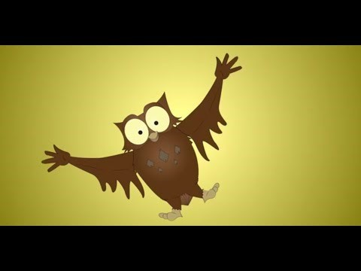
Alfred og Skyggen
– en lille film om følelser

Slide 23
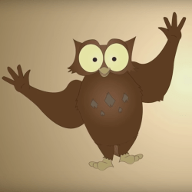
Film Alfred og skyggen – En liten film om følelser
https://www.youtube.com/watch?v=vuDLFGb7khA
Notes:
Alfred og Skyggen

Slide 24
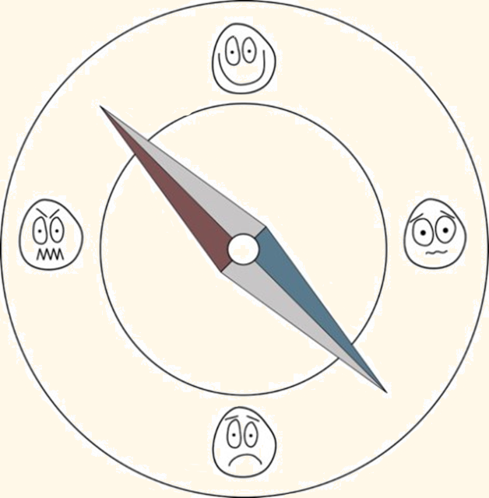
Følelser er vigtige fordi
De siger noget om, hvad vi har brug for -BEHOV
De fortæller os, hvad vi skal gøre – HANDLING
De kommer før ordene og tankerne – MENING
De fortæller os hvem vi er – IDENTITET
De fortæller os hvor det er trygt - TILKNYTNING
Notes:
Hvorfor er følelser viktig?
- Jo fordi de gir informasjon som forteller oss noe om hva vi trenger, og hjelper oss å overleve. Tilhørighet til flokken, unngå farer.
Grunnleggende motivasjonssystem.
Hjelper oss å overleve – flokken, være i relasjon, menneskebarn hjelpeløse.
Grunnlag for vårt forhold til oss selv og andre
Et «kompass» som styrer våre handlinger og hjelper oss å finne mening og retning, påvirker både vårt forhold til oss selv og til andre og våre omgivelser.

Slide 25
Enhver følelse har
En kropslig fornemmelse
Et navn
Et tilhørende behov
En handlingstendens

Slide 26
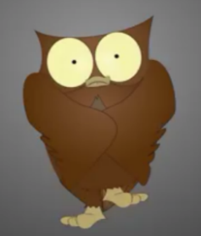
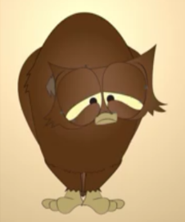

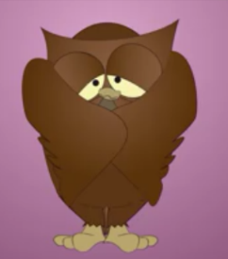
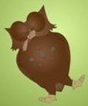
 | KROPSOPLEVELSE | BEHOV | HANDLINGSTENDENS
Hjertebanken, svedige hænder, skælven, svimmel, kvalme, diarré
Tryghed og beskyttelse.
Løbe væk fra fare, stivne, slås eller søge beskyttelse.
FRYGT
Tung i kroppen, energiløs, klump i maven, ondt i halsen
Græde og søge nærhed (eks strække armene ud)
Nærhed og trøst.
TRISTE
Hjertet banker hårdt, «blodet koger», spændte muskler.
Selvhævdelse, stå op for sig selv og sætte grænser
Sige fra, læne sig fremover, knytte næverne og forsvare egne grænser.
VREDE
Rødmen. Tung og en ubehagelig følelse i maven.
Anerkendelse, genopprette
positiv selvfølelse, selvværd og identitet
Slå blikket ned, gemme ansigtet og krympe sig sammen
SKAM
Væmmelse og kvalme.
Blive kvit, få væk,
holde ud eller undgå det aversive.
Kaste op, vende sig bort, trække sig væk, signalisere aversion.
AFSKY
Notes:
Plenumsoppgave

Slide 27
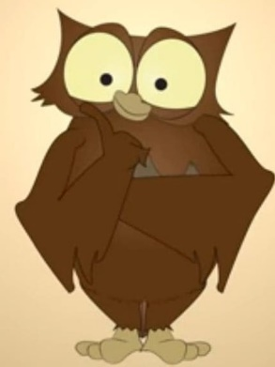

 | KROPSOPLEVELSE | HANDLINGSTENDENS | BEHOV
Bobler i kroppen, åbent blik, spidser ørerne
Engageret, fokuseret, udforske, lege, finde, fordybe, udholdenhed
Leg og læring
IVRIG/
INTERESSE
Lethed, varme, energi
Smile, dele med andre
Nyde = belønning for at vigtige emotionelle behov bliver mødt
GLÆDE
Copyright Joanne Dolhanty 2018 www.emotionfocusedskillstraining.org
Notes:
Iver/interesse: Kan være en ganske nøytral følelse – dyp konsentrasjon for å løse et matematisk problem
Glede: Litt annerledes enn de andre følelsene – oppstår gjerne som et resultat av at andre viktige emosjonelle behov er blitt møtt.

Slide 28
PAUSE 11:30-11:45

Slide 29
En følelse er ikke bare en følelse!
Den egentlige følelse (primær adaptiv/maladaptiv)
Nye følelser, som giver god information
Gamle følelser, som giver problemer i nye situationer
Beskyttende følelser = fejlsignaler (sekundær)
«Lade som om» følelser (instrumentelle)
Notes:
Denne matrisen er en forenkling, og det er ikke slik i virkeligheten. En følelse er ikke bare en følelse.
Ny følelse – redd ved fare, sint når urett.
Gammel – føler deg slem, uinteressant, alene...tar den med inn i nye situasjoner og søker bekreftelser på antagelsen.
Jobbe med å møte barna der de er, uavhengig av hva de kommer med, og så leter vi etter innganger til det mer sårbare.
Barn skifter følelser raskere og kan være mer intense i sine følelsesuttrykk, både pos og neg.
Medfødt temperament er med å styrer hvordan vi uttrykker og oppfatter følelser.
De minst aktive spedbarn vil være 100X mindre aktive enn de mest aktive innenfor normalgruppen.
Jobbe med å møte barna der de er uavhengig hva de kommer med, og så lete etter innganger til det mer sårbare.
2-åring trist vs tenåring trist.
Voksen avviser barnet som er sint (bror sint), blir redd.
Foreldre som har opplevd seksuelle overgrep går i frys når barnet blir nær.

Slide 30
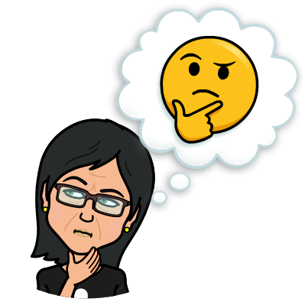
HVA FØLER DU – SÅDAN EGENTLIGT?
Psykoterapeut MPF Charlotte Krolykke Copyright Joanne Dolhanty 2018c
Notes:
Dessverre er det ikke sånn at alle følelser gir oss god informasjon. Noen følelser er rett og slett misledende, både for oss selv om omverdenen, og det vi ser på overflaten kan være i kontrast med det som skjer «i dypet».
Eksempler – The thing is never the thing!
Vi kan hjelpe Nevroner som FYRER sammen til å KOBLES sammen
I en "ideell verden" - utvikling av “normal” emosjonsregulering:
Behov blir møtt. (Særlig! Som om foreldrene våre møtte behovene våre!)
Når emosjonell utvikling blir forhindret eller fastlåst: Behov blir IKKE møtt.
Samregulering som hjelp til regulering: Når du regulerer sammen med dem kan de også regulere.
Fra samregulering til endring: Det tar tid for barnet å utvikle sin egen reguleringsevne - men det vil skje!

Slide 31
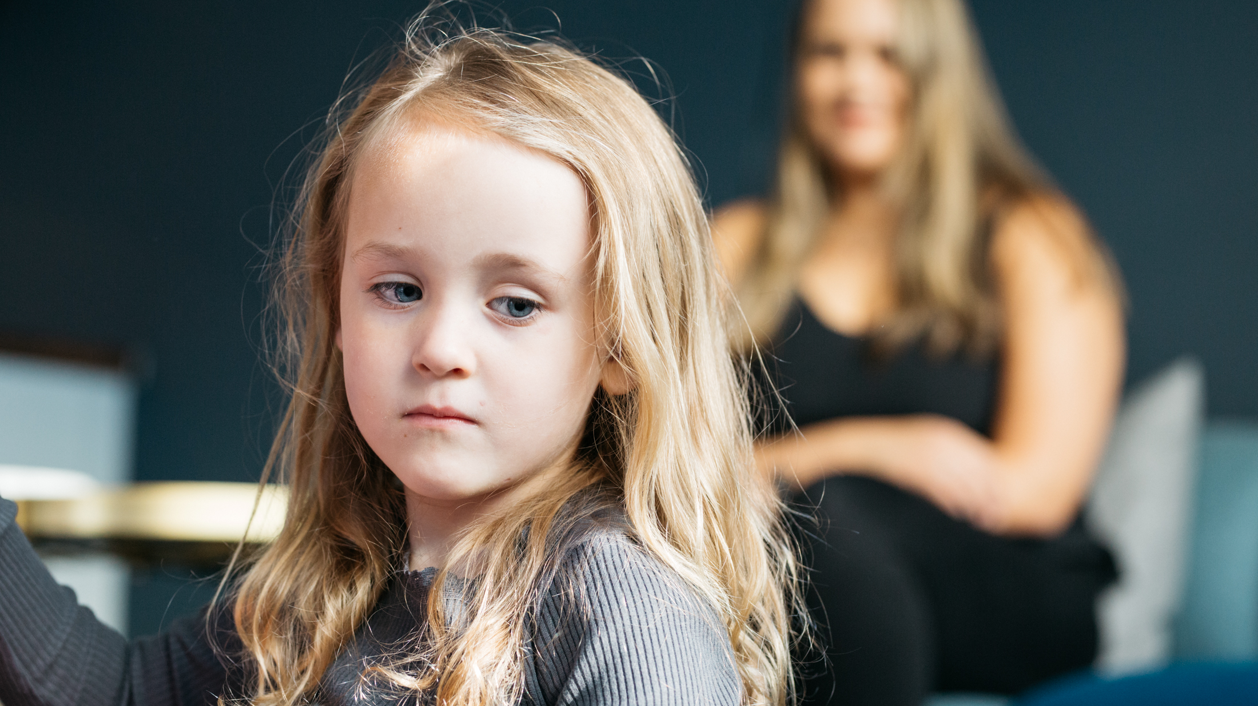
Forstå følelser
Validering
Psykoterapeut MPF Charlotte Krolykke Copyright Joanne Dolhanty 2018c
Notes:
Gullet i metoden. Det mest sentrale og det vi vil bruke mest tid på.
Validering handler i hovedsak om å gi aksept for en følelse – «rimelig at du føler som du gjør».

Slide 32
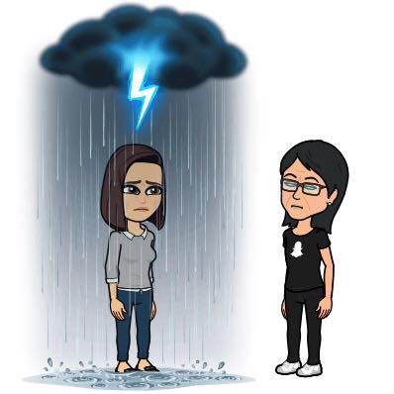
Når en du er glad for giver udtryk for ”store følelser”
Notes:
Prøv at tænke på en situation, hvor en du holder af fortæller dig noget svært og sårbart og mærk efter på indersiden i dig, hvad der sker. Får du lyst til at redde? Drage omsorg? Lytte? Fixe? Fortælle om dig selv? Eller noget helt andet. Det er ofte en udfordring for os at være med andres svære følelser, fordi det gør ondt på os at se dem i smerten. Vi vil både have dem væk fra smerten og os selv.

Slide 33
Forstå følelser - Validering
Vis accept af følelsen
- Også for følelser som er uventet eller vanskelige at forstå (vrede uden grund, bange uden fare)
Valider følelsen og oplevelsen
Empati og indtuning (sprog, ansigt, stemme)
Undgå at gå efter “den lyse side”
Husk: Selv om du er uenig i barnets oplevelse af virkeligheden er deres følelser alligevel gyldige.
Notes:
Eksempel med datteren, som ikke er blevet inviteret med til fest
Det beste er å unngå å spørre barnet ditt: hvordan føler du deg? Forestille deg at du sier til en 2 åring. “Unnskyld men du fortalte meg ikke at bleier er ukomfortabelt å gå med!”
Barn hater det. Det er helt ok å ta feil, og de vil korrigere deg…
Empatisk gjetning eller antakelse er alltid bedre enn et spørsmål.
Å bekrefte følelsen og møte det emosjonelle behovet – ikke det samme som å gi barnet det hun vil ha!
At du er sammen med barnet i det vonde hjelper barnet med å bli lenge nok i følelsen til å få tilgang på informasjon om hva hun trenger, og bli møtt på det.
Eks. 2-åring glemt bamse i bhg. Men ofte ikke så lett å skjønne. Ofte leter vi etter årsaken til følelsen slik at vi kan løse problemet, og jakten på «hvorfor» kan hindre oss i å være sammen med barnet i smerten. Hvis vi ikke forstår kan vi ikke anta at barnet forstår.
Ved validering skal vi anta uten å stille spørsmål. Beskrivelse lettere enn hente frem info selv.
Barna trenger å bli lest som en åpen bok. Trenger at vi som foreldre forstår.
Validering handler om å snakke om opplevelsen, gyldiggjøre. Er ikke det samme som å dulle med barna eller ikke ha grenser.
Trene på å beskrive følelsen du ser. Og unngå å gå for den lyse siden.
Må være genuin.

Slide 34
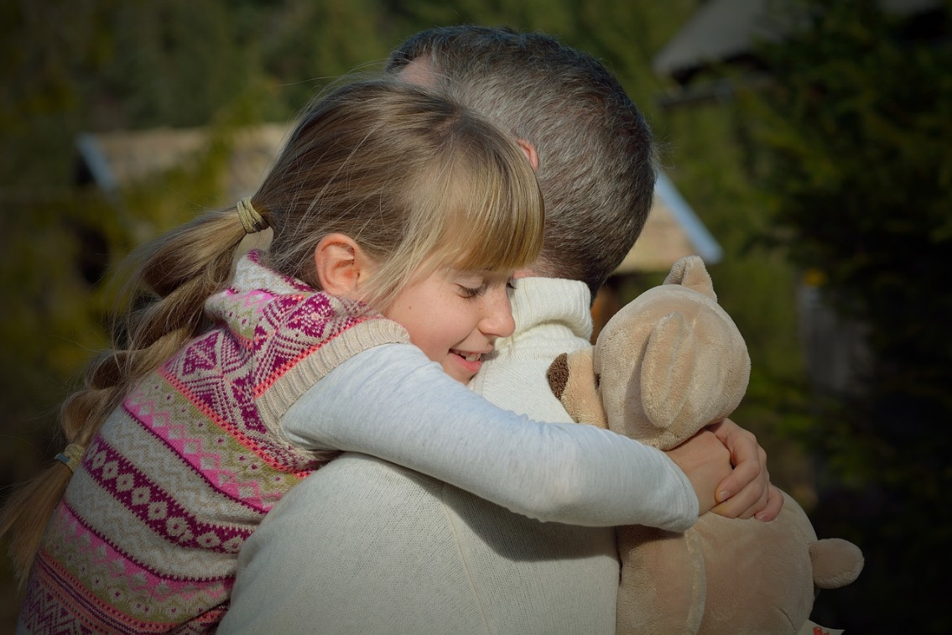
VALIDERING
At gøre gyldig. Det bliver noget ægte og sandt i det nogen ser og bekræfter
Betydningen af at blive set, anderkendt og bekræftet
Vigtigt at validere både emotioner og behov
Noget af det vanskeligste både som forælder og som terapeut
Vi kan opleve det som urimeligt, overvældende eller vi kommer i kontakt med vore egne emotionelle hindringer
Det emotionelle sår kan ofte være knyttet til fravær af bekræftelse, validering og anderkendelse. Frarøver os minder og tab af erfaringer.
Selvkritik: «På en måde fortjener jeg det». Tegn på at klienten trænger til mere validering.
Psykoterapeut MPF Charlotte Krolykke Copyright Joanne Dolhanty 2018
Notes:
Kan ikke gjøres uten empati og innlevelse; Vi er med pasienten og konstruerer virkelighetene våre. Vi lager alltid en virkelighet for barna våre.
Empatisk inntoning på affekt: presis empati gir et nytt indre fotfeste. Når noen skjønner og bekrefter hvordan noen har det, så gjør det ikke så vondt lenger, selv om det fortsatt er der.

Slide 35
"BUT" is a killer!
Erstat MEN med FORDI
«Jeg forestiller mig, at du føler sådan FORDI…» i stedet for:
«Jeg forestiller mig, at du føler sådan, MEN…»
Ægte validering hjælper også med at ændre tonen fra "dig mod dit barn" til "dig og dit barn på samme hold mod det problem, I står overfor."
Validering før råd og problemløsning

Slide 36
Validering
Fra enkel til dyb validering​
Enkel validering​
Forståeligt du er (følelse)….fordi (oplevelse)…….​
Dyb validering​
Male med bred pensel​ og bruge mange sætninger
Valider følelsen og oplevelsen
Normalisere
Notes:
Enkel valdiering: «Forståeligt du er nervøs, fordi du skal til eksamen»
Dyb validering: «Forståeligt du er nervøs, fordi du skal til eksamen og du ved, hvor svært tysk har været for dig. Så selvom du virkelig har knoklet med at lære det, så sidder der stadig en usikkerhed om det nu er godt nok. Jeg ved, hvor stor betydning det har for dig at klare dig igennem.»

Slide 37
Barnet er udfordret af matematik og siger til sin mor, at det føler sig dum:
Enkel validering:
«Forståeligt, at du bliver flov og føler dig dum, fordi du ser at de andre lykkes med noget som du ikke gør.”
Dyb validering:
«Forståeligt, at du bliver flov og føler dig dum, fordi du ser at de andre lykkes med noget som du ikke gør, og det føles som om dit hoved bare ikke virker lige godt som de andres. Det er så frustrerende! Når det kommer til matematik, så fungerer din hjerne på en anden måde end hvordan dine venner har det. Og jeg ved hvor vigtig det er for dig at være dygtig i lige præcis matematik, sådan som far og Ellen er. Jeg tænker på om det bliver ekstra svært, at det er lige præcis matematik du ikke er så god til. Det er så uretfærdigt. At være rigtig god i kunst og håndværk hjælper ligesom ikke, når du sidder der i matematiktimen og ikke føler dig så smart som de andre.»

Slide 38
Nogle flere eksempler på validering
Familiens kæledyr blev syg og døde:​
«Selvfølgelig er du ked af det, fordi du var så glad for Pjevs og det er virkelig trist at han døde.»​
Nogle andre blev valgt til at spille angreb, selv om træneren havde lovet denne position til barnet:​
«Så forståeligt du er vred, fordi det føles så uretfærdigt, at træneren ikke holder det han havde lovet dig. Det forstår jeg godt. Det fortjente du ikke. Jeg var også blevet vred, hvis nogen havde gjort det mod mig.»​

Slide 39
Vigtigt
Identificer og giv så slip på din agenda, dit ønske om at ordne, fixe eller din "investering" i problemet.
Læg det fra dig – I hvert fald midlertidigt.
Notes:
Å krige er emosjonelt svært kostbart, og man får sjelden valuta for pengene!

Slide 40

ALDRIG...
...i ”tag det roligt" historien...
Har nogen NOGENsinde taget det roligt...
...ved at blive fortalt ”TAG DET ROLIGT!"
Notes:
Nadia

Slide 41
Følelser er ikke altid logiske…
…Men de er altid gyldige!

Slide 42
«Der er ingen som kan lide mig»
Empatisk validering
Positiv invalidering
Negativ validering
Negativ invalidering
Ikke rart, at du er ked af det, fordi det er rigtig trist, at du oplever de andre ikke vil være med dig. Det er virkelig trist og gør ondt.
Selvfølgelig er der mange som kan lide dig. Jeg kan jo lide dig!
Ja det har du ret i. Der er ingen som kan lide en vred fyr som ikke kan opføre sig ordentligt.
Klart folk kan lide dig. Du må bare stoppe med at være så vred og opføre dig ordentligt.
Notes:
Ofte kan vi tenke at vi validerer uten at dette faktisk er tilfelle.
Positiv invalidering – positiv kvalitet/valør, men viser ingen aksept for følelsen
Negativ invalidering – negativ valør og ingen aksept for følelsen
Negativ validering – bekreftelse av den negative følelsen
Empatisk validering – vise aksept for følelsen og gi mening/gyldiggjøre

Slide 43
Nu skal I få lov til at øve lidt i plenum..
Den 9-årige har øvet sig vanvittig meget før pianoforestillingen og er vældig perfektionistisk: "Jeg er så skuffet. Det gik kæmpe dårligt. Jeg lavede en fejl."
Den 7-årige græder og siger: "Jeg blev heller ikke inviteret til denne fødselsdag."
Anorektisk 12-årig: "Jeg er gået 0,2 kilo op og jeg føler mig bare så klam."
Den 10-årige, som er blevet meget mobbet og for nylig har mistet sin far: "Jeg orker ikke mere. Jeg har ikke lyst til at leve længere.»
Den 8-årige, som har meget temperament: «Du er mere glad for storebror end mig.»
Notes:
Øve i plenum

Slide 44
Her er nogle gode hjælpesætninger
”Jeg hører dig… Du føler, at ingenting går rigtigt i dag. Først kunne vi ikke komme i parken og nu er vi løbet tør for den snack du gerne vil have. Jeg forstår godt, at det er virkelig skuffende.”
”Ja, jeg kan godt se, at du er virkelig ked af det... Du har siddet og lyttet hele dagen i skolen og nu skal vi stå i kø i butikken. Det er ikke nemt. Lad os tænke på, hvad vi kan gøre, når vi er færdige her.”
”Jeg kan se, at det føles rigtig svært lige nu... Jeg tror ikke det altid vil føles sådan, men ja, lige nu er det svært”
”Det lyder hårdt... ”
”Jeg forstår…”
Notes:
Validering er ofte (selvom ikke altid!) det første skridt, når vi reagerer på vores barns følelser og adfærd.
Vi anerkender deres følelser, hvilket hjælper dem til at finde ro.
Nu føler de, at vi FORSTÅR dem. Som om vi er på deres side. Dette er afgørende, fordi det åbner døren for, at vi kan hjælpe dem med at håndtere situationen.
Jeg er sikker på, at du også kender denne følelse!
Når du føler dig virkelig set og hørt af en anden, føles det rart, ikke?
Du begynder at sænke paraderne, føler dig lidt mere afslappet og bliver mere åben over for kommunikation og input.
Ægte validering hjælper også med at ændre tonen fra "dig mod dit barn" til "dig og dit barn på samme hold mod det problem, I står overfor."

Slide 45
FROKOST 12:30-13:15

Slide 46
DYADEØVELSE
INVALIDERING & VALIDERING AF VREDE
PUNKT 1 SIDE 2 I ØVELSESHÆFTET
Notes:
20
Sidemann forteller om noe han/hun ble opprørt over (3-4 setninger). Den andre invaliderer. Øvelsen stoppes. Historien fortelles på nytt (3-4 setninger), den andre validerer.
Den som ikke har fortalt sin historie forteller, den andre invaliderer, deretter validerer.
Erfaringsutveksling i plenum.
Ble følelsen verre/sterkere ved invalidering/validering?
Hvis sidemannen bommet md valideringen – hva skjedde?

Slide 47
Hvad hvis jeg fejler?
Det kommer til at ske. Men fejl og reparationer fører til et stærkere bånd mellem dig og dit barn.
Barnet føler, at du i hvert fald prøver at forstå.
Barnet retter på dig.
Hvis du laver fejl, gå tilbage, start forfra – det er det modsatte af følelsesundgåelse!
Notes:
Ferdigheter innen emosjonsveiledning gir deg som forelder mulighet til å støtte barnet ditt når han/hun opplever emosjonell smerte.
Det vil føre til et sterkere bånd mellom deg og barnet ditt, men det vil også øke ditt barns kompetanse i å håndtere vanskelige følelser, noe som gjør symptomer på vansker overflødige!
Dine forsøk på å stoppe ditt barns symptomer vil være mer effektive, fordi dere nå snakker om det som er viktig, som er den underliggende årsaken til at symptomene oppstår!
Barnet ditt vil oppleve at du endelig forstår! Og barnet føler seg mindre alene i det vanskelige!
Barnet vil også lære at vanskelige følelser er en del av livet, og at det er mulig å håndtere dette (på samme måte som kan håndtere det å være tørst eller trøtt – det finnes en «løsning»). Emosjoner/følelser er ikke farlige, men nyttige, og forteller oss hva vi trenger!
Og på sikt vil barnet ditt internalisere evnen til å regulere seg selv emosjonelt, istedenfor å bruke symptomer som strategi!
Det er aldri for sent å be om unnskyldning eller å reparere.

Slide 48
Validering https://www.youtube.com/watch?v=Kkz7frj6TLk&t=15s

Slide 49
Emosjonsfokuseret vejledningsvideo
https://www.youtube.com/watch?v=Kkz7frj6TLk
Notes:
Legg inn film; emosjonsveiledning
+ AH historie: Mor med datter med skolevegring

Slide 50
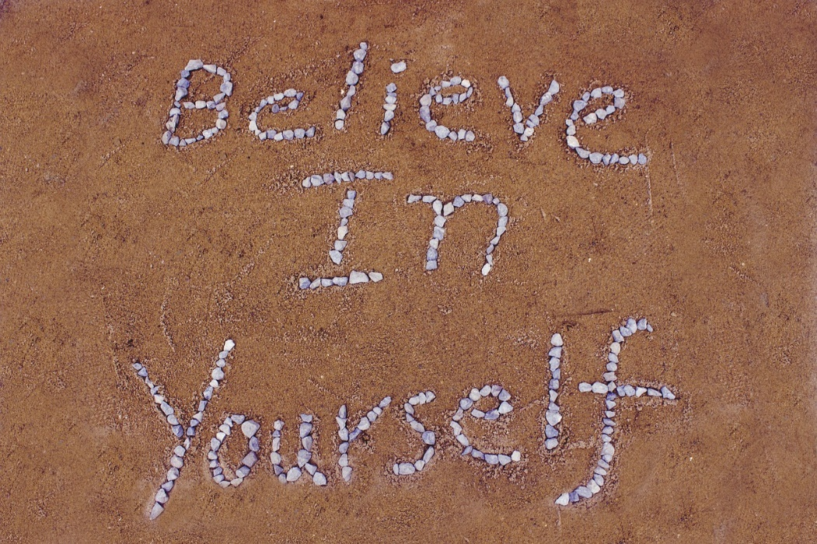
Validering før problemløsning
Stol på prosessen
- og du vil blive overrasket over hvor hurtigt du vil se resultater!
Psykoterapeut MPF Charlotte Krolykke Copyright Joanne Dolhanty 2018
Notes:
Bente sitt overnattingseksempel – «Pute»
Hanna: Maria 18 år.

Slide 51

Hvordan undgår vi at undgå?
Vi lærer forældre, hvordan de kan møde barnets følelser ved at fokusere på følelsene – være barnets EMOTIONSVEJLEDER
Aktivere for at følelsen skal virke
Ændre følelser med følelser
Følelser regulerer!
Samregulering til selvregulering
“You have to arrive to a place before you can leave” – Leslie Greenberg
Psykoterapeut MPF Charlotte Krolykke Copyright Joanne Dolhanty 2018
Notes:
Vi lager nye ord: selvutsikt☺
Møte følelsen, veien ut er gjennom
Samregulering til selvregulering

Slide 52
PAUSE 14:15-14:30

Slide 53
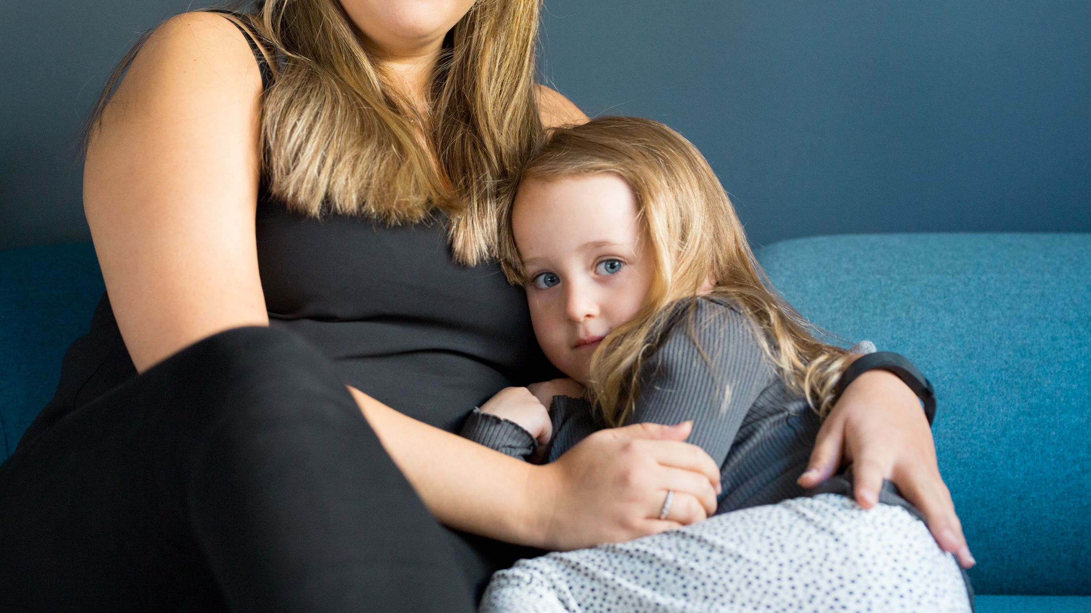
Øge motivationen

Slide 54
Øge motivationen
Er du klar – villig – i stand til
Alle forældre er motiveret for at hjælpe sit barn
Men nogle gange er vi mere motiveret for at undgå egne ubehagelige følelser
= konkurrerende motivation

Slide 55
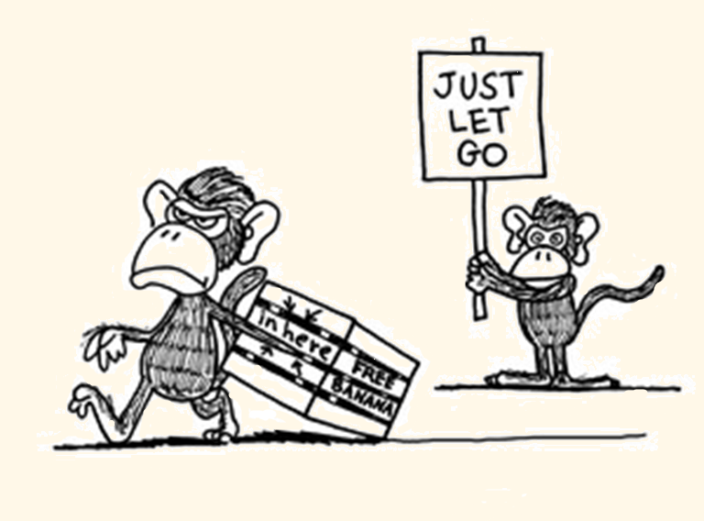
Holde på gamle strategier
Notes:
Anekdote om urbefolkning – apefeller
På samme måte blir vi sittende fast i følefelle – klarer ikke å gi slipp – tviholder p gamle strategier vi har prøvd ut hundrevis av ganger tidligere og som åpenbart ikke virker. Føles for farlig å gi slipp/prøve noe nytt.
En følefelle er når gamle følelser aktiveres og kommer i veien for at foreldrene ser og forstår barnet, og hindrer foreldre i å bruke sine iboende foreldreferdigheter.
Følefellene fører til at foreldrene utvikler dårlige omsorgsstrategier, som bidrar negativt i samspillet med barnet, men som beskytter foreldrene mot de gamle følelsene.
Metode for å fange aper i afrika – nøtt. Vil ikke gi slipp. Mer motivert for nøtt enn å redde livet/frihet.
Strategien er nøtta - det du holder fast i.
Selv om det fører til samme resultat hver gang. Eks: fortsette å presse, kjefte... Kan ikke la henne vise tristhet – beskytte meg mot skammen over å være en dårlig mor.

Slide 56
Følefælder
Jeg vil ikke validere mit barn
Jeg vil ikke sige undskyld
Jeg vil ikke sætte tydelige grænser/jeg vil ikke løsne op for grænserne
Notes:
De vanligste følefellene er å ikke ville validere, be om unnskyld eller sette sunne grenser.
Alle foreldre ønsker å gjøre det beste for barna sine
Når de ikke klarer dette, er det ikke fordi de ikke vil, men fordi de ikke får det til
Følefeller kan oppstå når våre egne følelser kommer i veien for å se barnets følelser (haimusikk) eller i veien for å reparere brudd i relasjonen.
Alle følelser kan blokkere: Frykt, skam, sinne, tristhet, avsky, glede.
Foreldrenes sårbarheter (fra egen oppvekst) for eksempel: sensitivitet for avvisning, frykt for sinne, overveldet av tristhet, maktesløshet, lav tro på egen mestring, selvkritikk, å klandre eller skylde på andre (gjenkjennelig for de som jobber med familier med kontakt med hjelpeapparat/skole?)…
Frykt: gjøre verre, selvmordsfare
Skam: ikke god nok forelder
Sinne: klandre – når en klandrer andre, tar ikke ansvar selv.
Tristhet: unngåelse, frykt for å kollapse selv
Glede: avledning, treffer ikke barnet der det er

Slide 57
ØVELSE
FØLEFÆLDER
- MAGNETER OG TRIGGERE
FØLEFÆLDER HJÆLPEARK SIDE 3 I ØVELSESHÆFTET

Slide 58
Magneter og triggere
Magneter
  Magneter er gamle følelsessår eller medfødt sensibilitet, som tiltrækker nye erfaringer og oplevelser, som berører den gamle sårbarhed eller den medfødte sensibilitet.
Triggere
  Triggere er nye erfaringer og oplevelser, som aktiverer gamle følelser knyttet til gamle følelsessår eller aktiverer den medfødte sensibilitet.
Notes:
Medfødt behov: Små barn har magneter selv om de ikke har gamle maladaptive følelser.
Større barn og voksne har gamle maladaptive følelser knyttet til medfødt sårbarhet.
Hvis det aller viktigste for meg er å være sammen med noen, vil det å bli avvist være ekstra sårt og vondt, mens det å bli kritisert gjerne preller av som vann på gåsa.

Slide 59
ØVELSE
KEND DIG SELV SPØRGESKEMA
SIDE 4 I ØVELSESHÆFTET
Notes:
20

Slide 60
Mød din hjernediktator!
Notes:
Alle har en indre stemme som er ment å beskytte oss, hjelpe oss, men som kan bli for dominerende og mektig.
Kritiserer
Skremmer
Gir næring til skam og angst.

Slide 61

Emotionelle hindringer
Vores egne følelser hindrer os i at se barnets emotionelle behov.
Notes:
Terapeutfølefeller kan hemme pasientens endringsprosess i terapi
Foreldrefølefeller
Alle følelser kan være potensielle hindre for å se barnets emosjonelle behov
Underliggende budskap:
Ta deg sammen og slutt å føl sånn
Ikke vis de vonde følelsene, andre tåler dem ikke
Lat som du er glad og har det fint
Hva du enn gjør: IKKE VIS SÅRBARHET!

Slide 62
Når det at validere bliver vanskeligt
Når du virkelig ikke har lyst til at validere den anden
Hjernediktatoren befaler: “Ikke validere!”
Vi er mere motiveret til at undgå eget ubehag end at validere barnet
Notes:
Hjernedikatoren fungerer litt som en folkevalgt; Han har ofte blitt populær, men sakte, men sikkert tar han over og overkontrollerer deg. Fint bilde; brain boss kommer egentlig fra et beskyttende adaptivt sett, vil bare godt, men har regjert lengre enn han trengte. Stemmen som kommanderer deg og sier hva det er du skal gjøre; fungerte og var helt nødvendig den gang da....men du trenger den ikke lenger. Den forvirrer deg, skremmer deg, gir deg skyld og skamfølelse for ting du ikke lenger trenger å føle dette for.
Brain boss inkluderer både stemmen som skremmer deg og stemmen som kritiserer deg.
Styggen på ryggen (selvkritiker) her med skremmestemme. Hjernediktatoren er involvert i alle følefeller. Kom og sett deg her og vær hjernediktatoren! Fangediktatoren har lagt ut fella, lokker deg med ei lita nøtt, holder deg fast i treet.

Slide 63

Hvorfor arbejde med følefælder?
At kende din egen “akilleshæl” er meget vigtigt før vi starter arbejdet med at hjælpe barnet til ændring
Nogle omsorgsgivere er særlig sensitive for afvisning og ikke at føle sig respekteret
Nogle kan føle sig mere komfortable med at trøste fremfor at sætte grænser (eller omvendt).
Notes:
Hanna: Hva mener vi med blokkering?
Alle følelser kan være en blokkering, noe som står i veien for å holde fokus på barnets følelser og behov. du er for sint, skammer deg for mye…. Selvkritikk, redd for at barnet skal bli verre hvis du pusher for mye, eller at det går galt om du pusher for lite.
Prosessblokkering (selvavbrytelse) – blokkering i veiledningsprosessen, stopper opp i stolarbeid
Så hvilke følelser virker mest skremmende på deg?
Hvordan har disse følelsene påvirket din evne til å støtte barnet ditt/eller andre du bryr deg om?
Fikk du en «aha-opplevelse» når vi gikk gjennom emosjonell stil og omsorgsstil? Hva merker du deg med ditt forhold til egne/andres følelser? Hvordan påvirker dette deg/din partner/din barn?
Vær oppmerksom på alle potensielle emosjonelle blokkeringer som dukker opp, etter hvert som vi beveger oss mot/gjennom det å bli sine barns viktigste endringsagenter, emosjonsveiledere og det å reparere relasjonen.

Slide 64

Følefælder (fortsat)
Indre processer – vores forhold til os selv – kan også skygge for vores empati overfor andre.
Notes:
Nadia. Hvis tid, empati vs følefeller
Eks meg og mitt forhold til sinne, påvirker hvordan jeg forstår andre sinte kvinner, kan aktivere min følelse av skam og å ikke være god nok, hvilke kan trigge frem mitt raseri og behovet for å beskytte. Eks setter tydelige grenser overfor barn, tid, sted, klokkeslett, passer kun da....
SELVKRITIKK kan blokkere for empati med barnet - når vi forteller oss selv at:
dette klarer du ikke
ikke prøv, det kommer til å gå gale
det er bedre å fortsette som før
ikke hør på dem, de vet ikke hvor dårlig du er, hva du har gjort..
hvis du prøver, kommer alle de andre til å se dine feil og mangler, hvor dårlig forelder/terapeut du er

Slide 65

Selvkritik og perfektion
Perfektionisme er ikke stræben efter det bedste, men tvært imod jagten på det værste i os selv.
Det perfekte er et bevægeligt mål - når du kommer frem har det flyttet sig længere op og frem.
Psykoterapeut MPF Charlotte Krolykke Copyright Joanne Dolhanty 2018
Notes:
HANNA: Mange sverger til selvkritikk som selvforbedringstrategi
Vi ønsker Lykke Til med Prosjektet – her er en ting eller to til ettertanke på veien……
Den den delen av meg som sier til meg selv: ingenting av det du gjør er godt nok, du må prøve igjen og igjen å bli bedre for å fortjene å bli elsket eller sett opp til av andre…

Slide 66
PAUSE 15:15-15:30

Slide 67
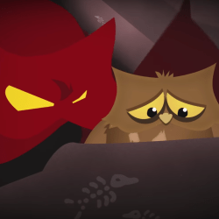
Film: Alfred og skyggen – En liten film om selvkritikk
https://www.youtube.com/watch?v=YX5Qoi2pD34

Slide 68
DYADEØVELSE
IKKE VALIDER
PUNKT 2, SIDE 2 I ØVELSESHÆFTET
Notes:
To og to – én skal validere det som du har vansker med å validere, bytt. Dere skal gjøre det to ganger så begge får samme opplevelse.
Demonstrer – klart du er redd for klovner, de er skumle
Vanskelig å validere at du synes du er tykk.
Mål å løse opp I følefella, og hjelp til å få noen ord.

Slide 69

Løse relationelle vanskeligheder
Notes:
Dette er tema for i morgen, men vi vil forberede dere litt ettersom vi gjerne vil oppfordre dere til å øve litt hjemme til i morgen.
To sentrale områder – reparasjon og grenser. Og vi vil si litt om reparasjon nå på slutten av dagen i dag.

Slide 70

Styrke relationen ved at udtrykke positive følelser
Notes:
For nå har vi snakket om mange vanskelige følelser og følefeller, tunge temaer. Men det er også viktig å snakke om de positive følelsene, da vi vet at også dette bidrar til å styrke relasjoner.

Slide 71
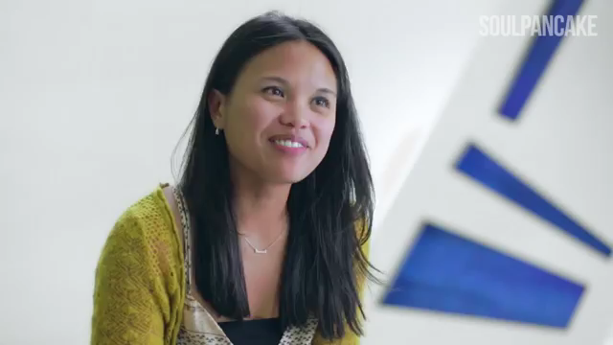
Notes:
For at relasjoner skal blomstre og bli bedre, reparasjon og det å vise takknemlighet og spille på de gode følelser.
15.05 – 15.15 Film om takknemlighet
15.15 – 15.25 Oppfordre alle til akkurat nå å sende en sms til en i familien/en venn hvor de uttrykker takknemlighet
(NB! Reflektere over potensielle blokkeringer)

Slide 72
ØVELSE
UDTRYK TAKNEMMELIGHED
Notes:
Uttrykk takknemlighet ovenfor barnet som har egen mobil – hvis ikke en annen viktig person.

Slide 73
ØVELSE
AT SIGE UNDSKYLD
SIDE 6 I ØVELSESHÆFTET
Notes:
Til eget barn relevant for denne veiledningen.
Be foreldrene starte på å skrive ned en reparasjon til barnet sitt. Oppfordre dem til å gjennomføre reparasjonen til neste dag.
Vis oppskrift (lysbilde 59)
Forbered dem kort på ulike reaksjoner fra barnet. Hvis omsorgsrespons, forklar at foreldrene skal holde fast I unnskyldningen sin – ikke la barnet ta over ansvaret!

Slide 74
Tage radikalt ansvar og sige undskyld:
4(+1) magiske ingredienser
Sig hvad du har brug for at sige undskyld for
Sæt ord på, hvordan det må have været for barnet (valider!)
Sige undskyld og formidle autentisk anger
Tal om hvad du kunne have gjort i stedet (om ikke andet, så “Jeg burde have fundet en anden løsning”).
(Vent på følelsesudbruddet og repeter trin 1-4)
Notes:
Oppskriften på en god reparasjon!
Eksempelet med kreftsyk pappa hvor tenåringsjenten sin ungdomstid ble «forstyrret».
Å åpne dette «hvelvet» av smerte – på sikt – barnet vil kunne stole på deg – du signaliserer at det er trygt for ham/ henne å snakke om hans/hennes opplevelser og følelser – kildene til frykt, skam, sinne. Derfor også viktig at du er forberedt på et «utbrudd» - og at du tåler det!
Anerkjenn skadens innvirkning, og hvordan den/det har bidratt til en stil av emosjonell unngåelse/hvordan dere har unngått visse temaer/følelser
Jeg kunne ikke se/høre din smerte, derfor måtte du skjule den/unngå den, for det ble vanskelig for deg å håndtere alene. Du hadde trengt meg. Det må ha vært så vanskelig for deg.
Jeg er så lei meg for at det ble slik. Om jeg kunne ha skrudd tiden tilbake, så ville jeg ha gjort ting på en annen måte
– jeg skulle ha funnet en måte/det burde jeg ha visst. Jeg skulle ha gjort slik og slik – det hadde vært så mye bedre for deg. Fra i dag av, så skal jeg…..
Hvis utbrudd – vent gjennom det, bruk stegene i emosjonsveiledning, bekreft og anerkjenn ditt barns følelser her og nå – ikke rart at du blir sint på meg nå – det føles som om dette kommer for sent – alle de vanskelige årene, etc

Slide 75
Mulige reaktioner på en reparation
Udbruddet: Det er barnet, som bliver vred og kommer med anklager, eller afviser forældrene.​
Fortælleren: Det er barnet, som pludselig fortæller meget mere om sit eget hverdagsliv.​
Følelseshelvede: Det er barnet, som får tilgang til smertefulde primære følelser og udtrykker disse. ​
Omsorgsresponsen: Det er barnet, som varetager forældrene.​
Ingen respons: Barnet, som tilsyneladende ikke reagerer.
Ikke relevant: Det er barnet, som ikke husker episoden forældrene siger undskyld for.​

Slide 76
Tak for i dag!

Slide 77
Løse relationelle vanskeligheder
At sige undskyld
Notes:
DAG 2
Gjennomgang av unnskyldning – og gladmeldinger i plenum – erfaringsdeling.
Første time går vanligvis med til debrief – noen som har prøvd ut reparasjon? Validering? Noen som fikk tilbakemelding på sms vedr takknemlighet?
Noen som har prøvd å fått det til?
Noen som har prøvd og følt de mislykkes?
Noen som ikke har prøvd? Hva hindret dem?

Slide 78
PAUSE 10:30-10:45

Slide 79
Løse relationelle vanskeligheder – sige undskyld
  Forældre kan reparere både gamle og nye sår
  Møde gamle, umødte behov i barnet
  Reparere skaden i relationen
  Fremme forsoning og tilgivelse (ikke bede om tilgivelse!)
  Det er aldrig for tidligt og aldrig for sent at gøre noget nyt og bedre
Notes:
Det å si unnskyld er sentral del av det å løse rel. vansker, og potensielt helende for skadde relasjoner og emosjonelle sår som har oppstått.
Det er mange ting vi kan si unnskyld for – Nye: hverdagslige situasjoner (stress, sint, avvisende, fraværende); gamle: ting som er sagt eller gjort og som ligger tilbake i tid, gjentagende tema (alle gangene sint..avvisende etc). Vi kan også si unnskyld for situasjoner vi ikke kunne gjøre noe med eller som var riktige avgjørelser (skilsmisse, sykdom, død).
Vi husker emosjonelt viktige øyeblikk, om de er aldri så små, der vi opplever å bli sett og hørt, forstått, møtt med respekt og toleranse. Slike «moments of meeting» kan reparere skadde relasjoner og skape forsoning og tilgivelse
Situasjoner som har satt barnet ditt i vanskelige situasjoner - skilsmisser, sykdom, avvisninger.
Viktig med reparasjoner etter en vanskelig situasjon, og når våre egne følelser ikke lenger står i veien for å se barnets perspektiv/opplevelse av situasjonen
Si unnskyld for:
Avviser eller overser de..
Vold
For sint..
Fraværende..
Sykdom..
Skilsmisse
Trusler (barnevern, politi, ingen jul)
TA RADIKALT ANSVAR
I foreldreveil kan vi ofte se at vi må gjennom en reparasjon før barnet er mottagelig for videre validering og grenser.
Eks. Søsken som slår hverandre i baksete av bil..
Truet med barnevern.. La grunnlaget for sønnens skam og utrygghet, og sinne.

Slide 80
Hvad er virkningen af at sige undskyld?
Oplevelse: Det føles godt, når nogen siger undskyld
Modellæring: Barnet lærer at relationelle sår ikke er så skræmmende og at de kan repareres. Jeg kan også sige undskyld.
Gavmildhed: Det er i orden at lave fejl.
Åbenhed: Gør barnet bedre i stand til at snakke om egne følelser og oplevelser, kilden til smerte, frygt, vrede.
Tillid: Du som voksen kan håndtere vanskelige følelser – det er trygt at komme til dig.
Følelseskompetance: Hjælper barnet i at håndtere egne og andres følelser, og hjælper forældrene til at forstå og møde barnets behov.
Skyld: At den voksne tager sit ansvar på sig, giver mindre skyldfølelse hos barnet og den voksne.
Symptomreduktion (f.eks. spiseforstyrrelser, adfærdsproblemer)
Forsoning/give slip: Hjælper barnet i at give slip på gamle sår og skader, specielt hvis de bærer nag for hændelser fra fortiden​​​.
Notes:
Du føler deg sett, forstått og respektert.
Det blir tryggere å dele egne sårbarheter når tillit til at mor/far kan ta imot/forstå.
Mindre behov for å bruke strategier i form av symptomer.

Slide 81
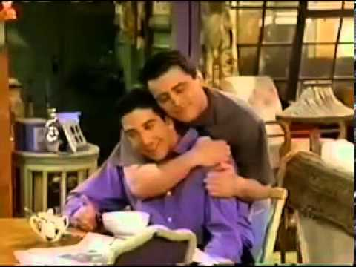
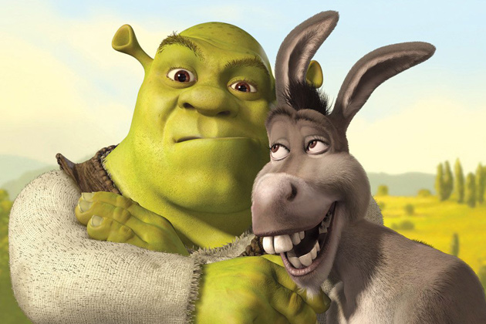
Gode og dårlige måder at sige undskyld

Slide 82
https://www.youtube.com/watch?v=fQaRoZy8JlE
https://www.youtube.com/watch?v=cBkyueab1vc

Slide 83
Video: Friends – Joey punches Ross
https://www.youtube.com/watch?v=fQaRoZy8JlE

Slide 84
Den gylne forælder regel
70% fejl og 50% reparation synes at være mere udviklingsfremmende end 70% «rigtig»
Tronick, 2007
Notes:
«Gode nok» foreldre – finnes ikke perfekte foreldre – vårt mål er ikke å bli perfekte. Så lenge vi lærer av våre feil, så er det å gjøre noen feil smart. Dersom det ikke gjøres feil, vil ikke barna våre få erfaring med at det går an å fikse når feil gjøres! Også godt for barn å se at foreldre kan gjøre feil, for så å rette opp igjen. Gir barna anledning til å feile!
Perfeksjonister er mer kritiske mot andre – også egne barn! Gir næring til barnets indre kritiker (jeg er ikke god nok – skam!)
Å erfare at vi kan rette opp i feil vi har gjort gjør oss emosjonelt mer robuste!

Slide 85
ØVELSE
DIN MOR ELLER FAR SIGER UNDSKYLD
TIL DIG
Notes:
20
Be deltakerne først skrive ned unnskyldningen de hadde hatt behov for å høre fra sin forelder – ikke hva forelderen faktisk hadde vært I stand til å si
Når deltakerne har skrevet ned, gi instruksjon om å gi unnskyldning til sideman, be denne lese opp unnskyldningen for den som har skrevet den. Oppfordre alle til å få den lest opp – helt annen virkning enn å skrive den/lese den selv, men hver deltaker må selvsagt sette sine egne grenser.
Vi vil at dere skal få kjenne hvordan det er å ta imot en unnskyldning fra deres foreldre. Skriv ned en unnskyldning som du har lengtet etter
vi oppfordrer til at du får den andre til å lese den høyt til deg
eller les den høyt selv
eller es den inni deg

Slide 86
Tag radikalt ansvar og sige undskyld:
4 magiske ingredienser
Som din mor/far, sig hvad du har lyst til at sige undskyld for
Sæt ord på, hvordan det må have været for dig/barnet (valider!)
Sige undskyld og formidle autentisk anger
Sæt ord på hvad du/barnet havde brug for, som du/barnet ikke fik. Sæt ord på hvad der kunne have været gjort i stedet (om ikke andet, så “jeg burde have fundet en anden løsning”).
Notes:
Oppskriften på en god reparasjon! Oppgave: Skrive ned en unnskyldning til egne barn, evt andre, men ikke til egne foreldre!
Oppfordre kursdeltakerne til å følge opp med samtale/telefonsamtale i kveld! Dele ut arbeidsark vedrørende unnskyldning.
Eksempelet med kreftsyk pappa hvor tenåringsjenten sin ungdomstid ble «forstyrret».
Å åpne dette «hvelvet» av smerte – på sikt – barnet vil kunne stole på deg – du signaliserer at det er trygt for ham/ henne å snakke om hans/hennes opplevelser og følelser – kildene til frykt, skam, sinne. Derfor også viktig at du er forberedt på et «utbrudd» - og at du tåler det!
Anerkjenn skadens innvirkning, og hvordan den/det har bidratt til en stil av emosjonell unngåelse/hvordan dere har unngått visse temaer/følelser
Jeg kunne ikke se/høre din smerte, derfor måtte du skjule den/unngå den, for det ble vanskelig for deg å håndtere alene. Du hadde trengt meg. Det må ha vært så vanskelig for deg.
Jeg er så lei meg for at det ble slik. Om jeg kunne ha skrudd tiden tilbake, så ville jeg ha gjort ting på en annen måte
– jeg skulle ha funnet en måte/det burde jeg ha visst. Jeg skulle ha gjort slik og slik – det hadde vært så mye bedre for deg. Fra i dag av, så skal jeg…..
Hvis utbrudd – vent gjennom det, bruk stegene i emosjonsveiledning, bekreft og anerkjenn ditt barns følelser her og nå – ikke rart at du blir sint på meg nå – det føles som om dette kommer for sent – alle de vanskelige årene, etc

Slide 87
PAUSE 11:30-11:45

Slide 88
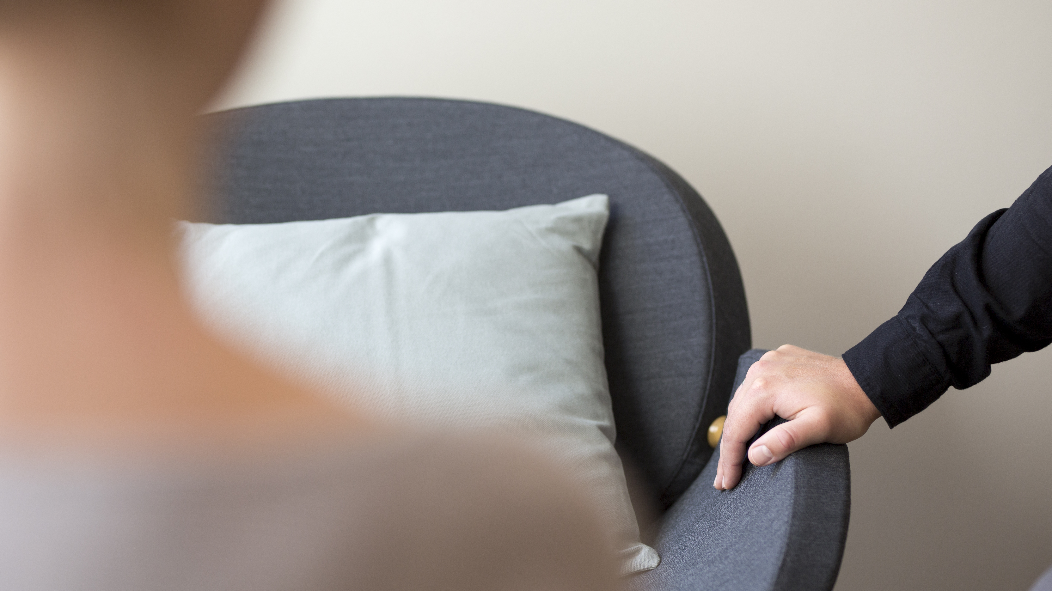
ØVELSE TO-OG-TO
AT SIGE UNDSKYLD –
FÅ LÆST DIN UNDSKYLDNING HØJT
Notes:
1-2 STOLARBEID I PLENUM FORAN GRUPPEN
Introduser metoden stolarbeid – gi et rasjonale (aktivere følelser og få perspektiv) og skap trygge rammer!
Frivillig, krevende, modig, nyttig, ikke sikkert vi kommer gjennom (betyr ikke at dere er dårlige foreldre eller vi dårlige terapeuter), hvis følefeller stopper vi – dette skal dere jobbe videre med i den ind. veiledningen.

Slide 89
Film om reparation – at sige undskyld
https://www.youtube.com/watch?v=s_hjC7NB6nY&t=8s

Slide 90
FROKOST 12:30-13:15

Slide 91

Løse relatjonelle udfordringer
Grænser
Notes:
Undervis kjapt om grenser.
Du er den eneste som kan sette, kontrollere og endre dine grenser.
Så heller enn å tenke på grensene dine som noe andre tråkker over eller ikke respekterer:
Tenk på grenser som hva det er du TILLATER at slipper inn gjennom dine grenser, og hva du TILLATER at slipper ut gjennom dine grenser

Slide 92
At ændre egne grænser, forandrer andres adfærd
Psykoterapeut MPF Charlotte Krolykke Copyright Joanne Dolhanty 2018
Notes:
Så tenk gjennom egne grenser – hva slipper du inn, hva signaliserer du ut?
For lite/for utydelig? Sunne fleksible grenser? For strenge og rigide?
Grensesetting – ofte noe foreldre presenterer som vanskelig I forhold til barna – og noe som kan skape konflikt I parforholdet. Vi kan ofte ønske oss en fasit, det er veldig komplisert å være foreldre og vite hva som er det rette å gjøre!
Målet er ikke å gi en "fasit" på hva som er riktig – barnet sitter på fasiten. Å sette grenser er også å møte barnets behov, men kan hindres av følefeller eller en streng hjernediktator. Myke opp neshorn og stramme opp maneter.
Foreldre søker naturlig nok, ofte råd, kurs og veiledning for å lære hvordan de bedre kan håndtere sitt barns vanskelige og krevende atferd. Men svært ofte kan atferdsvansker og tilbaketrukket og vegrende atferd være symptomer på at barnet ikke blir møtt på sine emosjonelle behov. Når foreldrene lærer hvordan de kan se, beskrive, validere og møte barnet i dets emosjonelle behov, vil symptomatferden som regel miste noe av sin funksjon. Vansker med å forholde seg til følelser og vansker med å regulere atferd henger sammen, og emosjonsveiledning er et nødvendig grunnlag for at atferdsregulerende tiltak skal virke (ref). Atferdsveiledning er den siste ferdigheten som læres i EFST, fordi det ofte er «overflødig», da foreldrene gjerne har klart å hjelpe barnet sitt gjennom bruk av emosjonsveiledning og reparasjoner. Men i en del tilfeller er det så krevende for foreldrene å møte barnets atferd at det er helt nødvendig å jobbe konkret med atferdsveiledning.

Slide 93

Løse relationelle udfordringer
Personer, som ikke har sunde grænser, bevæger sig ofte frem og tilbage mellem utydelige og strenge grænser.
Usunde grænser
Sunde grænser
Usunde grænser
Svage eller utydelige grænser
Sunde og fleksible grænser
Rigide og strenge grænser
Notes:
Fortell om å slippe inn og lekke ut/gi. Svake grenser: blir overveldet av andres følelser og historier, tar alt inn på mennesket. Rigide grenser: slipper lite inn og blir i liten grad berørt av andres følelser og historier. Svake grenser: ukritiske i delingen av egne følelser og behov. Rigide grenser: deler ingenting av hva som foregår på innsiden om egne følelser og behov.

Slide 94

Model – hvordan sætter vi grænser?
Stemme, tonefald
Sprog, ordbrug
Kropssprog og ansigtsmimik
Valider i stedet for at klandre
Grænsesæt adfærd og ikke følelser
Den vigtige forskel på grænser, konsekvens og straf
Psykoterapeut MPF Charlotte Krolykke Copyright Joanne Dolhanty 2018
Notes:
Eks. AH – mor som maser og bestemmer. Vet jenta liker og bestemme. Nesehorn. Datter 8 år. Skole hestehale, lus.
Eks. Mor forventer påkledning. Gutt 2 greier ikke kle på. For søster på 4 funket det. Han trenger mer hjelp og støtte, mor må endre strategi. Barn er ulike.

Slide 95
Grundlæggende principper bag sund og fleksibel grænsesætning ifølge EFST:
Sund og fleksibel grænsesætning i Emotion Focused Skills Training (EFST) indebærer, at man sætter tydelige, men fleksible rammer for et barn eller en ung, så de føler sig trygge, men samtidig opnår mulighed for at udtrykke deres egne behov og følelser. EFST fokuserer på at skabe grænser gennem empati, følelsesmæssig støtte og respekt for barnets oplevelse, hvilket hjælper med at styrke deres følelsesmæssige udvikling.
1. Anerkendelse af følelser før grænsesætning
EFST fremhæver betydningen af at anerkende barnets følelser og oplevelse, inden man sætter en grænse. Dette betyder, at man først viser forståelse og empati: "Jeg kan se, du er frustreret, og det forstår jeg godt." Ved at give plads til barnets følelser først, opnår man en større samarbejdsvillighed og mindre modstand, når grænsen introduceres.

Slide 96
2. Tydelige og konsekvente grænser
Sund grænsesætning betyder også at være tydelig og konsekvent i, hvilke grænser der er vigtige. Dette indebærer, at barnet kan stole på, at forældre eller omsorgspersoner står fast, når noget virkelig er vigtigt. Grænser bør dog kun sættes der, hvor de er nødvendige for barnets eller andres trivsel og sikkerhed.
3. Grænser med fleksibilitet
Fleksibilitet handler om at kunne tilpasse sig barnets udviklingsstadie og situationen. For eksempel kan man være åben for at justere reglerne eller give barnet mulighed for at være med til at finde løsninger, når det er passende. Fleksibilitet i EFST betyder ikke, at grænser er utydelige eller ikke-eksisterende, men at de kan tilpasses, hvis det gavner barnets vækst og trivsel.
4. Grænser med respekt og uden skam
I EFST undgår man grænser, der skaber skyld eller skam hos barnet. I stedet sættes grænser med respekt og støtte, så barnet ikke føler sig forkert eller afvist, men forstår, hvorfor grænsen er nødvendig. Det kan eksempelvis indebære at sige: "Jeg forstår, du virkelig gerne vil lege videre, men nu er det tid til at spise aftensmad," frem for at bruge bebrejdende eller skamfulde udtryk.

Slide 97
5. Brug af "jeg"-sprog
Ved at bruge "jeg"-sprog kan forældre kommunikere klart og undgå, at barnet føler sig angrebet. For eksempel kan man sige: "Jeg bliver bekymret, når du ikke overholder aftalen om at være hjemme til tiden," i stedet for at sige: "Du er altid for sent på den." Dette hjælper barnet med at forstå konsekvenserne af sine handlinger uden at føle sig kritiseret.
6. Modellering af følelsesmæssig regulering
I EFST er det vigtigt, at forældre og omsorgspersoner selv viser følelsesmæssig kontrol, når de sætter grænser. Ved at forblive rolige og kontrollerede i udfordrende situationer, lærer barnet at håndtere egne følelser på samme måde. Dette skaber en tryg ramme, hvor barnet kan spejle sig i sund følelseshåndtering.
7. Samarbejde og løsning af konflikter
Fleksibel grænsesætning indebærer også, at barnet inddrages i løsningen af konflikter, når det er muligt. For eksempel kan man spørge barnet, hvad de tænker kunne være en rimelig løsning, hvilket giver dem en følelse af ejerskab og ansvar. Det giver barnet mulighed for at udvikle problemløsningsevner og føle, at deres mening værdsættes.

Slide 98
Balancen mellem empati og struktur
Sund og fleksibel grænsesætning i EFST balancerer empati og følelsesmæssig støtte med tydelige rammer. Denne metode hjælper børn og unge med at føle sig hørt og anerkendt, samtidig med at de lærer vigtigheden af grænser og struktur. Resultatet er en tryg og respektfuld atmosfære, der fremmer følelsesmæssig vækst og ansvar.
Ved at bruge disse principper kan man skabe et miljø, hvor barnet føler sig støttet og samtidig lærer at navigere i verden med en stærk følelsesmæssig forståelse og respekt for sig selv og andre.

Slide 99
Hvad påvirker måden vi sætter grænser på?
Vores hjernediktator
Vi skræmmer os selv med det, som kan ske, hvis vi ændrer strategi
Notes:
Vil vores relation blive dårligere? Gå I stykker? Kan han/hun ikke længere lide mig?
Skremmer eller kritiserer – vekker bekymring, usikkerhet, avmakt.

Slide 100
At ændre grænser
Hvordan kan dine grænser påvirke dig og skabe vanskeligheder for dig som forælder?
?
Hvad siger hjernediktatoren til forældre med for få eller utydelige grænser?
?
Hvad siger hjernediktatotern til forældre med for strenge eller rigide grænser?
?
Notes:
Utydelige grænser: “pas på den gode stemming, ikke gøre ham sur”.
Strenge grænser: “Han skal opføre sig ordentligt og respektere mig”.
FÅ, UTYDELIGE GRENSER. DET SER GJERNE IKKE SLIK UT, MEN DET KAN FØLES UT. NOEN GANGER FØLER VI OSS DOMINERT OG MØRBANKET AV BARNA VÅRE.
OG FORELDEREN FØLER SEG SELVSAGT IKKE BRA NÅR BARNA UTNYTTER HAM/HENNE, ELLER NÅR DET BLIR EN MAKTKAMP MELLOM FORELDEREN OG BARNA.
HJERNEDIKATOR: E.G., HVIS DU SETTER GRENSER, VIL DE BLI SINTE PÅ DEG, IKKE LIKE DEG ELLER AVVISE DEG. SÅ DET Å IKKE SETTE GRENSER KAN BIDRA TIL Å BESKYTTE OSS MOT FØLELSEN AV Å IKKE VÆRE GOD NOK, IKKE VÆRE VERDT Å ELSKE .
FOR STRENG/RIGID: E.G., HVIS DU IKKE SETTER KLARE GRENSER, VIL DE OPPFØRE SEG DÅRLIG. NÅR DE OPPFØRER SEG DÅRLIG, SER DET UT SOM OM DU IKKE HAR KONTROLL PÅ DEM. HVIS DU IKKE HAR KONTROLL PÅ DEM, KOMMER DE IKKE TIL Å RESPEKTERE DEG. SÅ GRENSENE KAN BIDRA TIL Å BESKYTTE OSS MOT FØLELSEN AV Å VÆRE EN SVAK FORELDER SOM IKKE EN GANG KLARER Å HA KONTROLL PÅ BARNA SINE

Slide 101
Dyremodel for omsorgsgivere
Emotionel stil
Hvordan forholder du dig til følelser?
Omsorgsstil
Hvordan forholder du dig til dit barn?
Tænk på hvilket dyr, der bedst beskriver dig som forælder
Notes:
Gjennomgang av dyremodeller – hvilket dyr er du? Partneren din? Tenk på deg selv i grensesettingssituasjoner ved gjennomgang av dyremodellene.
New Maudsley model – Maudsley hospital i London. Foreldre til barn med spiseforstyrelser. Foreldre som har gått på kurs som har laget kategorier av dyr/stiler.

Slide 102
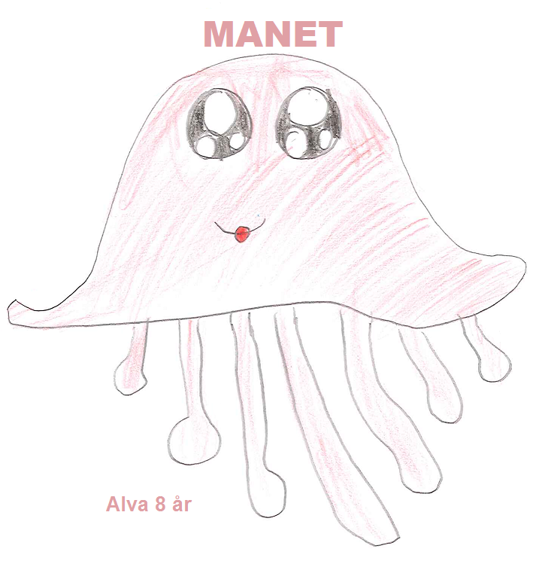
Emotionel stil: Vandmand
Livlig, engageret og varm.
Mange følelser og kan blive overvældet, vældig ængstelig, dybt fortvivlet eller rasende vred overfor barnet.
Grænser: Tager alt for meget ind og slipper for meget ud.
Kan opleves overvældende, uforudsigelig og utrygt for barnet. Barnet kan føle sig overset – alt handler om mor/far.
Notes:
Myk og tilpasser seg omgivelsene. Wobbly, med følelser på utsiden!

Slide 103
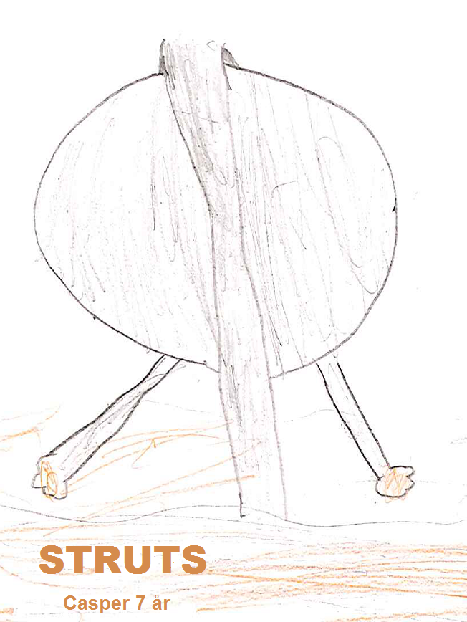
Emotionel stil: Strudsen
Rolig, rationel og forudsigelig.
Undgår følelser (egne og barnets).
Grænser: Slipper lidt ind og giver lidt.
Barnet kan opleve ikke at blive set og det kan opleves utrygt og ensomt.
Notes:
Følelser? Hva er det?
Få emosjonelle stormer rundt strutsen.

Slide 104
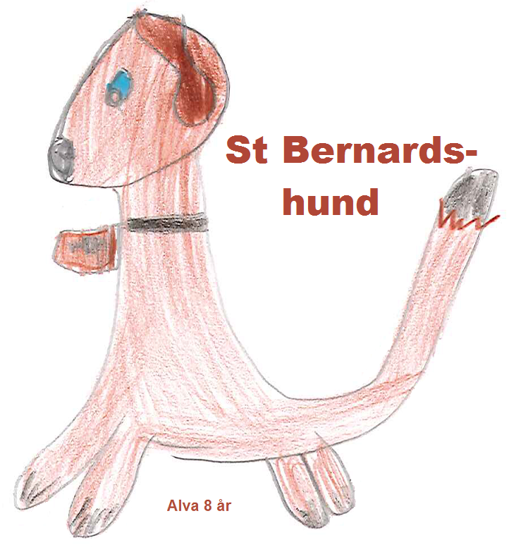
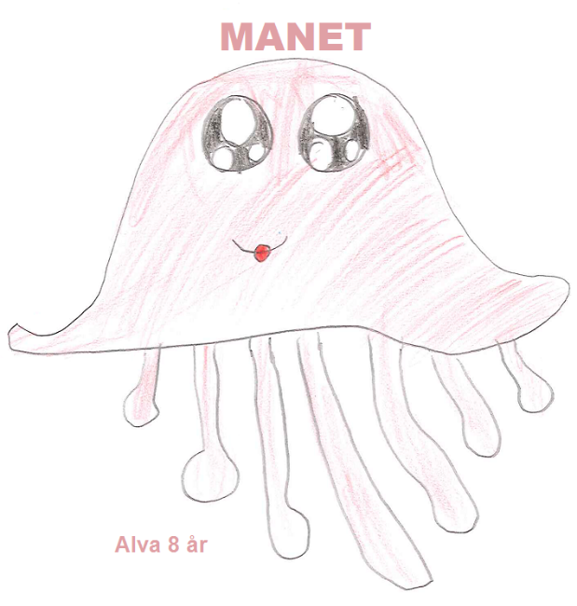

Balanceret emotionel stil
Varm og rolig
For mange følelser
For lidt følelser
God regulering af egne følelser - ser og møder barnets emotionelle behov
Notes:
Den gylne middelvei

Slide 105
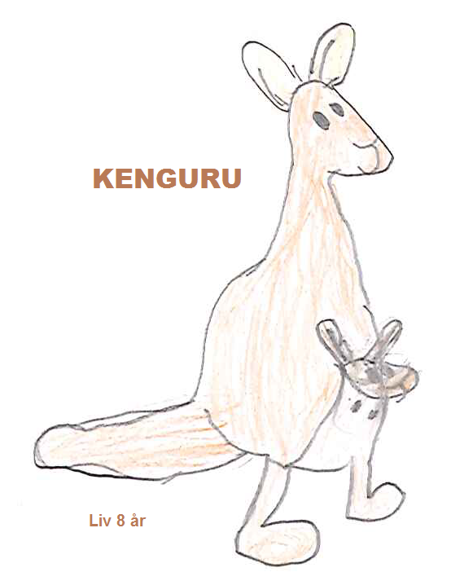
Omsorgsstil: Kænguru
Til stede, kærlig og beskyttende.
Kan blive overbeskyttende, invaderende, ønske at skærme barnet fra livets udfordringer og ubehagelige følelser.
Utydelig grænsesætning.
Helikopterforældre (overvåger)
Curlingforældre (fejer vejen)
Kan gøre barnet afhængig
og/eller opleves invaderende.
Notes:
Kom her, kryp oppi til meg, så skal jeg bære deg og passe på at du ikke får det vondt.
AB – eksempel «Michelin mannen». 8 år. Skam knyttet til å gjøre ham uselvstendig og ute av stand til å tenke selv. Jeg ødelegger ham. Kompensere for samlivsbrudd tidlig.
Er du helt...??? Sint og ydmykende. Behov for validering og reparasjon. Trøtt og samvittighetsfull, føles trist og urettferdig.

Slide 106
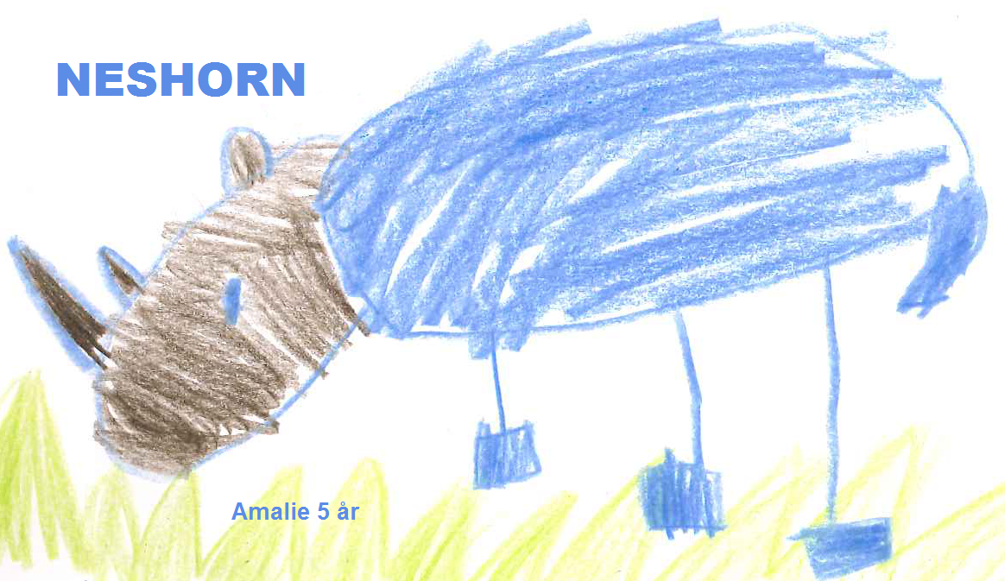
Omsorgsstil: Næsehorn
Tydelig, konsekvent og optaget af at give barnet mestringsfølelse.
Kan blive afvisende og kontrollerende.
Rigid og streng i grænsætning.
Kan bidrage til protest og trodsighed – eller passive, underdanige børn
Notes:
Kom igjen, ta deg sammen, ingen grunn til å være redd, bare gjør som jeg sier.

Slide 107
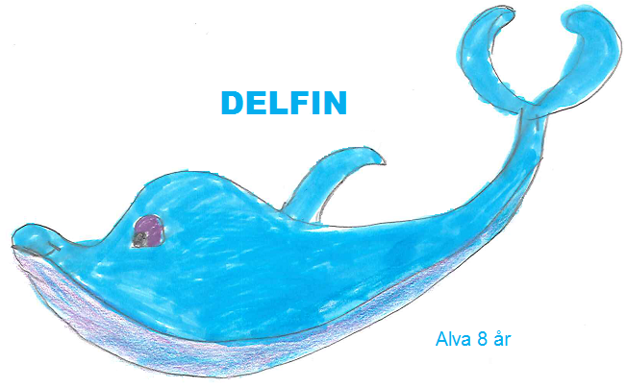
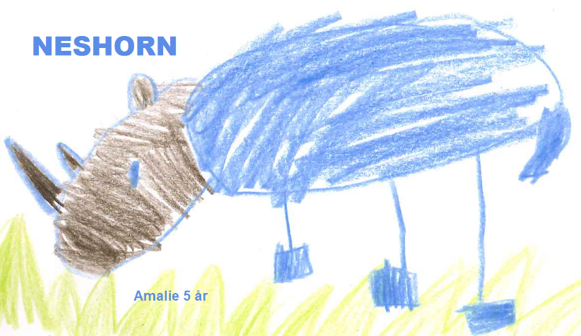
Balanceret omsorgsstil
Gode retningslinjer og nok støtte
For meget sympati
og involvering
For meget føring
og kontrol
Tryg vejviser, som balancerer mellom at støtte og lede, hjælper barnet til at blive selvstændig
Notes:
Reflektere over egne omsorgsdimensjoner – hvordan passer disse med dyremodellene?
Ærlige tilbakemeldinger ☺
Den gylne middelvei er ofte en god leveregel!
Hvem er du?
Manet med pung? Manet med horn? Struts med horn?
Eks. Gutt 18 drop out vgs, mor redd gutten har det like vondt som henne (mistet far som 8-åring), trigger kenguruen. Skammer seg over å ikke ha forstått ham. «Står med hodet i pungen.»

Slide 108
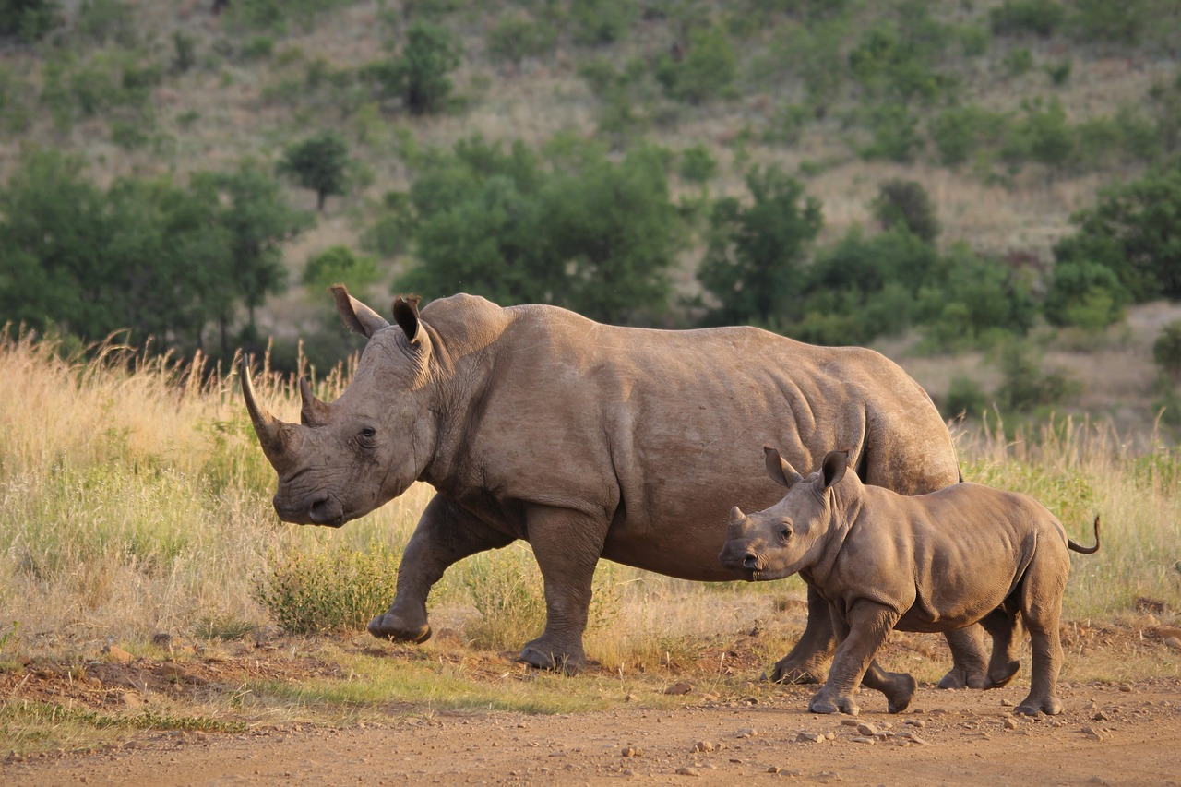
Ærlige tilbagemeldinger
Vandmand med kænguru pung?
Næsehorn med hovedet i sandet?
NB! Som par vil man ofte forstærke hinandens dominerende emotionelle stil. Dette er særlig problematisk ved skilsmisser. Delt omsorg kan bryde ned i stedet for at bygge op.
Psykoterapeut MPF Charlotte Krolykke Copyright Joanne Dolhanty 2018
Notes:
Legger dere merke til at det er en foreldretype som ikke er med?
Neglect/laissez faire –
Foreldretypene er utformet av foreldre – neclect-foreldrene kommer ikke på kurs
Dyremetaforer – dovendyr? Skilpadde – legger egg, stikker til havs – ingen balansert omsorgsstil – er ikke der.
Alle følelser kan hindre/hemme/forstyrre
Alt handler om beskyttelse!
Reflekter/diskuter
Gjøken!

Slide 109

Omsorgsstil og emotionel stil
Invaderende eller afkoblet
For mange eller for lidt følelser
Overbeskyttende eller for lidt beskyttelse
For meget sympati eller udsætter barnet for risiko
Kontrollerende eller eftergivende
For streng, skræmmende eller manglende grænser og tryghed.
Psykoterapeut MPF Charlotte Krolykke Copyright Joanne Dolhanty 2018
Notes:
Mange feller å gå i, men også mye positivt om hver av stilene.
Gylden middelvei er en god leveregel
Hvis litt klar over egne reaksjonsmønster, lettere å justere seg og reparere…

Slide 110
Hvad giver næring til dit «dyr»?
Hun kommer til at afvise mig, og jeg mister hende
Jeg føler ikke, at jeg har kompetancerne, og jeg kommer garanteret til at gøre det værre
Hvis jeg virkelig skal gå ind i, hvor ondt han har det, vil jeg få bekræftet min værste frygt – jeg ødelagde ham, det er min skyld, andre vil give mig skylden
Hvis jeg fortsætter med at hjælpe hende på denne måde kommer hun aldrig til at blive selvstændig
Hun har gjort nok skade i vores familie allerede. Hvor længe skal det fortsætte?
Notes:
Resentment/forbitrelse – forekommer kun når omsorgsgiver ikke har blitt møtt i sine grunnleggende emosjonelle behov som barn.
Egen historie? Når vi ser sårbarhet går heisen min opp i femte: Må for all del ikke bli en sånn sårbar, pysete, uselvstendig person som jeg var, da har jeg ikke gjort jobben, utilstrekkelighet.
Historien om kalendergaven – hva gav næring til «mitt dyr»? Jeg klarer visst ikke å oppdra mitt barn til en perfekte liten, empatisk og omsorgsfull jente. En jente med respekt og kjærlighet for andre. Og jeg kaller meg selv barnepsykolog? Herregud – når blir jeg avslørt en gang for alle – jeg kan virkelig ingenting!

Slide 111
PAUSE 14:15-14:30

Slide 112
ØVELSE
BEVIDSTGØRELSE AF GRÆNSER
UDFYLD HJÆLPEARK PÅ SIDE 5 I ØVELSESHÆFTET
Notes:
20

Slide 113
STOLEARBEJDE
AT SÆTTE GRÆNSER
Notes:
1-2 STOLARBEID I PLENUM FORAN GRUPPEN
Foreldrene kan komme med innspill ifht å “forme” forelder I stolen – skal foreldre mykne, rette seg opp, være mildere eller strengere I stemmen, etc.

Slide 114
Grænser fortsat
Både internaliserede og eksternaliserede vanskeligheder kan være et symptom på, at man ikke bliver mødt på sine emotionelle behov
Når man blir set, valideret og mødt på sine emotionelle behov vil symptomerne miste noget af sin funktion
Vaidering er et nødvendigt grundlag for at adfærdsregulerende tiltag kan virke.
Psykoterapeut MPF Charlotte Krolykke Copyright Joanne Dolhanty 2018
Notes:
09.15 – 09.25 Forelesning om Atferdsveiledning – Vi skulle hatt et filmklipp her! Anne Hilde starter med et eksempel!
Vansker med regulering av følelser og atferd henger sammen
Sekundære følelser
For å hjelpe med atferdsregulering må man først ta tak i emosjonell regulering – eks: «jeg klikka i pissvinkel!»
Vansker med regulering av følelser og atferd henger sammen
Ikkje alltid nok med emosjonsveiledning aleine – noken ganger må man ta grep! Stoppe barnet i symptomene.
Ikke nok med emosjonsveiledning alene i alle sammenhenger – eks skolevegring
Veileder foreldrene på deres atferd, vel så mye som vi veileder foreldrene i hvordan de skal jobbe med barnets atferd.
(emosjonsveiledning + sculpting, stemmeleie, fasthet, tone ned neshorn, tøffe opp maneter. Stå opp mot selvkritiker)

Slide 115

Grænser i forhold til:
Udadreageren
Angst
Tvang
Spiseforstyrrelser
Selvskade
Skolevægring
Notes:
I mange situasjoner kan det være tilstrekkelig med validering, andre ganger ikke. Eks skolevegring.
Å stoppe symptomer
Bruk noe tid på å liste opp den atferd som er mest utfordrende for ditt barn
Hvordan kan du som forelder føle deg mest mulig styrket til å møte ditt barn i krevende situasjoner?
Hva har du gjort så langt – hvordan føles dette for deg? For barnet ditt?
Hvis du kan bruke stegen i møte med ditt barns utfordringer?
NB! Akkurat i grensesettingsøyeblikket/symptomhåndtering – ikke gå for dypt inn i validering av frykt/ubehaget ved å spise – kan gjøre det vanskeligere for barnet ditt. Men vær til stede, si «Ja, jeg vet, det er dette vi har snakket om, dette føles ubehagelig, du må likevel spise den skiven. (Ved for eksempel spiseforstyrrelser – må få i seg næring, hjernen virker ikke uten næring – da virker heller ikke følelsene – ofte derfor forstyrrelsen har utviklet seg – for å ikke kjenne på ubehagelige følelser.
Ethvert forsøk fra deg, så uendelig mye mer verdt for barnet ditt enn perfekte terapeutintervensjoner!
AH – eksempelet med skolevegring – mamma som klarte å få barnet sitt på skolen.

Slide 116

Det bliver ofte værre før det bliver bedre!
Stol på kraften i valideringen, og støt barnet i den følelsesmæssige «storm» han/hun oplever.
Notes:
På papiret – ser så enkelt ut, men OBS! det er enkelt, men ikke lett ☺ Følefeller vil stå i veien for deg/forstyrre deg – eks hvis jeg presser for hardt vil han ta sitt eget liv/isolere seg…. jobb med å komme forbi disse! Selvkritikeren vil lett bli aktivert.
Og NB! Det å jobbe med å stoppe barnet i sine symptomer vil forårsake sterke følelser – kan fremtre i så sterk grad at barnet ikke er til å kjenne igjen. Du vil derfor tro at denne prosessen, og dette emosjonsfokuset bare gjør det verre, og du vil fase deg selv ut, få tanker om at dette ikke kan være riktig, og du vil tro du ikke har riktig/god nok kompetanse. Denne fasen er et nødvendig steg mot bedring. Etter å ha unngått følelser så lenge blir dette som et vulkanutbrudd – gjerne over tid. Men stå i stormen og bruk stegene i emosjonsveiledning til å hjelpe deg/dere over til «den andre siden»

Slide 117
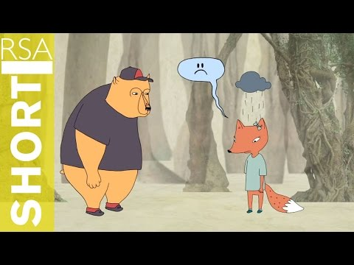
Brene Brown on empathy
Notes:
Brene Brown – empati
https://www.youtube.com/watch?v=KZBTYViDPlQ

Slide 118
STOLEARBEJDE
VALIDERING
Notes:
1-3 STOLARBEID

Slide 119
PAUSE 15:15-15:30

Slide 120
Eva Musby – Connect before you correct <3
https://www.youtube.com/watch?v=kuuUEDA_Z0s

Slide 121
SUMME ØVELSE
HVAD TAGER DU MED DIG FRA DAGENE?
OG HVORDAN KAN DU BRUGE DET I DIT ARBEJDE?
Notes:
1-3 STOLARBEID

Slide 122

DU HAR BRUGT 14 TIMER AF DIT LIV HER
HVAD VIL DU ÆNDRE FOR AT GØRE EN FORSKEL?
Notes:
DU HAR BRUKT 14 TIMER AV LIVET DITT HER
HVA VIL DU ENDRE FOR Å GJØRE EN FORSKJELL

Slide 123
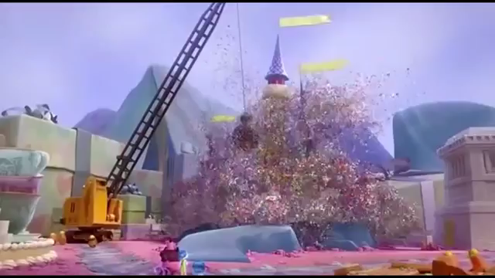

Slide 124

Husk: Målet med empatisk validering…
… er ikke at få dit barn til at føle sig bedre, men at hjælpe barnet til at blive bedre til at føle – smerte og alt...

Slide 125
Forberedelse til næste modul
Øvelse, øvelse, øvelse VALIDERING
Benyt det du kan fra modellen i dit nuværende arbejde
På næste modul begynder vi at træne de specifikke interventioner for validering, sige undskyld, følefælder og grænsesætning
Efter dette modul må du meget gerne begynde at arbejde med forældre med modellen og interventionerne (ikke et krav)
4. modul er supervisionsmodul, så ønsker du at gå videre med at arbejde med forældre er her muligheden for at få supervision i gruppen på dit arbejde. Forældreterapien skal filmes, da det giver den bedste forudsætning for supervisionen af eget arbejde og er et krav i forbindelse med certificering.
De to første moduler giver dig international certificering i isEFT Level A.
Modul 3 + supervision (15 timer modul 4 tæller med) på eget filmet arbejde giver dig international certificering i isEFT Level B som uddannet EFST terapeut.

Slide 126
Kildehenvisning
Materiale, metode og uddannelse v. IPR.no (Institutt for psykologisk rådgivning) og NIEFT.no (Norsk Institutt for Emosjonsfokusert Terapi)
Emosjons-Fokusert Ferdighetstrening For Foreldre, 2019, Anne Hilde Vassbø Hagen, Bente Austbø, Vanja Hjelmseth, Joanne Dolhanty

Slide 127

Forskning i EFST

Slide 128
Forskning og evidens
Emotion Focused Skills Training (EFST) i forbindelse med behandling af forældre til børn med spiseforstyrrelser, er baseret på forskning og klinisk praksis, der kombinerer principper fra emotionsfokuseret terapi (EFT) og forældreinvolvering i behandlingen af psykiske lidelser, herunder spiseforstyrrelser.
Sammenfattende bygger EFST på veldokumenterede principper fra emotionsfokuseret terapi, familiebehandling af spiseforstyrrelser og den vigtige rolle, som forældre spiller i at understøtte deres børns emotionelle regulering og helbredelse.

Slide 129
Forskning og evidens
Dr. Joanne Dolhanty: Dolhanty er førende inden for udviklingen af EFST, og hun har anvendt denne metode i arbejdet med forældre til børn med forskellige psykiske lidelser, inklusive spiseforstyrrelser. Hendes arbejde bygger på integrationen af emotionsfokuseret terapi og færdighedstræning til forældre.
Dolhanty, J. (2017). Emotion Focused Family Therapy for Eating Disorders. Denne artikel diskuterer de specifikke strategier, der anvendes i EFST til behandling af familier med spiseforstyrrelser.

Slide 130
Forskning og evidens
Leslie S. Greenberg: Som grundlægger af emotionsfokuseret terapi (EFT) har Greenberg lagt grunden for brugen af emotionel regulering og følelsesmæssig coaching som en central del af behandlingen af psykiske lidelser. Hans teori danner det teoretiske fundament for EFST.
Greenberg, L. S. (2015). Emotion-Focused Therapy: Coaching Clients to Work Through Their Feelings. Dette værk beskriver de grundlæggende principper for emotionsfokuseret terapi, som EFST bygger videre på.

Slide 131
Forskning og evidens
Emotion-Focused Therapy for Families (EFFT): EFFT er en beslægtet tilgang til EFST, der fokuserer på at involvere forældre som emotionelle vejledere for deres børn i behandlingen af spiseforstyrrelser og andre psykiske lidelser. Denne tilgang er tæt relateret til EFST og bygger på de samme emotionelle færdigheder og støtteprincipper.
Robinson, A. L., Dolhanty, J., & Greenberg, L. S. (2015). Emotion-Focused Family Therapy for Eating Disorders in Children and Adolescents. Denne artikel beskriver, hvordan forældre kan lære emotionelle færdigheder for at støtte deres børn med spiseforstyrrelser.

Slide 132
Forskning og evidens
Kliniske retningslinjer for inddragelse af forældre i behandling af spiseforstyrrelser: Flere studier har vist, at inddragelse af forældre i behandlingen af børn med spiseforstyrrelser kan være afgørende for succes. Denne viden danner grundlag for metoder som EFST.
Lock, J., & Le Grange, D. (2019). Family-Based Treatment for Eating Disorders in Children and Adolescents: Current Status, New Applications, and Future Directions. Denne bog indeholder en diskussion om vigtigheden af forældreinvolvering i behandlingen af børn med spiseforstyrrelser.

Slide 133
Forskning og evidens
Markus Bidell og Kristina Holmqvist Larsson: Disse forskere har arbejdet med brugen af emotionsfokuserede tilgange i arbejdet med familier og har fremhævet, hvordan emotionel træning kan styrke forældres evne til at støtte deres børn gennem psykologiske kriser.
Holmqvist Larsson, K., & Bidell, M. (2016). Emotional Regulation and Parental Involvement in Treatment for Eating Disorders. Deres forskning viser, hvordan forældre kan trænes i at blive emotionelle vejledere.

